Slide 1
Vorming met
verplichte inhoud 2021:
Toepassingsgebied
Veelgemaakte fouten
Aandachtspunten/tips EPC GD

Slide 2
Permanente vorming 2021
Permanente vorming voor energiedeskundigen type A 2021
  2 uur vorming met verplichte inhoud over
    Toepassingsgebied (35 min)
    Veelgemaakte fouten (50 min)
    Tips en aandachtspunten bij de opmaak van het EPC GD (35 min)
  4 uur vorming met vrije inhoud
    Vrij te kiezen uit het erkende vormingsaanbod

Slide 3
Toepassingsgebied
│3

Slide 4
Toepassingsgebied
EPC residentieel
  Definitie wooneenheid
    Eigen afsluitbare toegang
  Combinatie van meerdere residentiële gebouwdelen
    Studentenkamers en studio’s
    Zorgwoning
EPC klein niet-residentieel (kNR)
  Nieuwe uitzondering
  Meerdere bestemmingen

Slide 5
Definitie wooneenheid
Gebouwenregister
  Authentieke bron voor gebouwen en adressen in Vlaanderen
  Beheerd door Informatie Vlaanderen
  Koppeling met Energieprestatiedatabank vanaf midden december 2019
  Maakt gebruik van definitie ‘gebouweenheid’
Maar…
  Voor elke wooneenheid moet een EPC opgesteld worden
    Voor elke wooneenheid zou een gebouweenheid moeten geselecteerd worden
    Definitie gebouweenheid was niet hetzelfde als wooneenheid
  Daarom aanpassing nodig aan definitie wooneenheid!
  NIEUW sinds 1/06/2020 => eigen afsluitbare toegang

Slide 6

Definitie wooneenheid
Wooneenheid
  In functioneel opzicht zelfstandig
    Woonruimte
    Eigen toilet
    Eigen bad/douche
    Eigen keuken/kitchenette
  Ontsloten via een eigen afsluitbare toegang vanaf de openbare weg, een erf of een gemeenschappelijke circulatieruimte
    NIEUW sinds 1/06/2020
    In overeenstemming met definitie ‘gebouweenheid’ in gebouwenregister
    Let op: eigen toegang via gemeenschappelijke circulatieruimte
      Circulatieruimte biedt toegang tot eenheden
        vb. trappenhal in appartementsgebouw
      Circulatieruimte mag zelf geen deel uitmaken van een (woon)eenheid
        Circulatieruimte mag dus niet gebruikt worden voor interne circulatie van een (woon)eenheid

Slide 7
Eigen afsluitbare toegang
Voorbeeld: wel eigen afsluitbare toegang
  Woning en studio beschikken beiden over alle woonfaciliteiten
  Inkomhal = gemeenschappelijke circulatieruimte
    Inkomhal geen deel van één van de woongelegenheden
      Inkomhal wordt niet gebruikt voor interne circulatie tussen ruimtes van de woongelegenheden
    = eigen afsluitbare toegang voor beide woongelegenheden
  Twee autonome wooneenheden
  Twee aparte EPC’s
WONING
STUDIO
  Let op: inkomhal wordt niet opgenomen in EPC’s! (cfr. appartementsgebouw)

Slide 8
Eigen afsluitbare toegang
Zelfde voorbeeld:
  Stel… in inkomhal bevindt zich ook toilet van woning
  Géén eigen afsluitbare toegang!
    Inkomhal wordt gebruikt voor toegang tot beide woongelegenheden
    Maar inkomhal wordt ook gebruikt om intern te circuleren binnen woning
      Inkomhal maakt dus deel uit van de woning
    = geen eigen afsluitbare toegang voor beide woongelegenheden
  Studio + woning + inkomhal = 1 wooneenheid
  1 EPC voor volledig gebouw
WONING
STUDIO

Slide 9
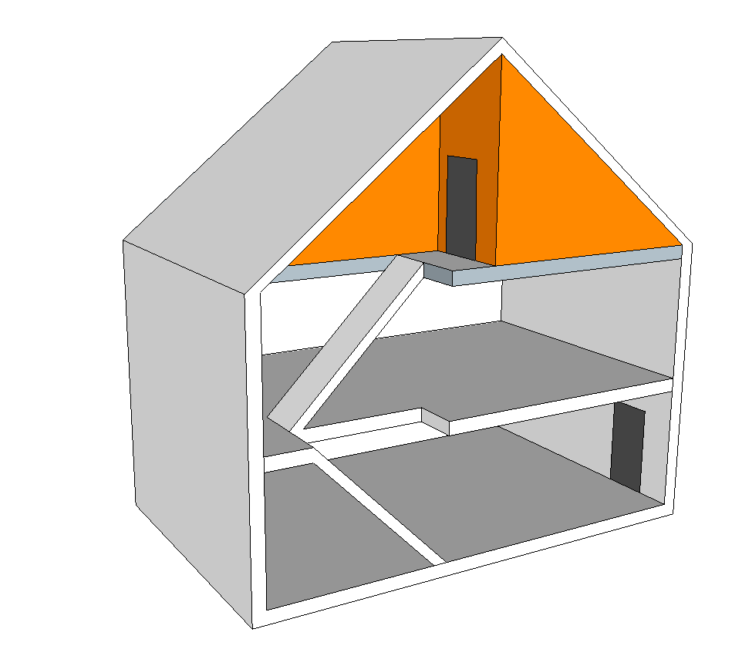
Eigen afsluitbare toegang
Voorbeeld: géén eigen afsluitbare toegang
  Woning en studio beschikken over alle woonfaciliteiten
  Studio enkel te bereiken via de trappenhal van de woning
    Trappenhal wordt ook gebruikt om intern te circuleren binnen woning
    Trappenhal maakt dus deel uit van de woning
    = geen eigen afsluitbare toegang voor beide woongelegenheden
  Studio + woning = 1 wooneenheid
  1 EPC voor volledig gebouw
STUDIO
WONING

Slide 10
Combinatie van meerdere residentiële eenheden
Studentenkamer: maakt gebruik van gedeelde faciliteiten
  Nooit aparte wooneenheid
  Deel van collectief woongebouw
Studio: beschikt over eigen faciliteiten
  Enkel aparte wooneenheid als ook aparte toegang!
    Via openbare weg
    Via erf
    Via gemeenschappelijke circulatieruimte

Slide 11
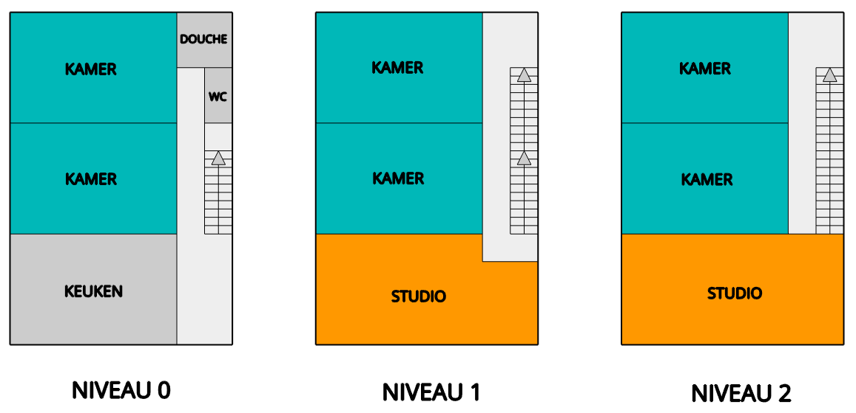
Voorbeeld 1: gebouw met kamers & studio’s
Zijn de studio’s aparte gebouweenheden?
  Nagaan of zij een eigen afsluitbare toegang hebben!

Slide 12
Voorbeeld 1: gebouw met kamers & studio’s
Studio’s: toegang via trappenhal (gemeensch. circulatieruimte)
  Wordt trappenhal ook gebruikt voor interne circulatie binnen eenheden?

Slide 13
Voorbeeld 1: gebouw met kamers & studio’s
Kamers: toegang via trappenhal
  Interne circulatie van kamers naar gedeelde faciliteiten ook via trappenhal

Slide 14
Voorbeeld 1: gebouw met kamers & studio’s
Trappenhal = deel van collectieve woongedeelte
  Geen eigen afsluitbare toegang voor studio’s via trappenhal
    Studio’s = geen eigen wooneenheden!

Slide 15
Voorbeeld 1: gebouw met kamers & studio’s
1 wooneenheid => 1 EPC
  1 collectief woongedeelte: volledige gebouw
  Geen EPC GD nodig

Slide 16
Voorbeeld 1: gebouw met kamers & studio’s
Stel…
  Studio’s van buitenaf toegankelijk en niet (enkel) via trappenhal
    Eigen toegang via openbare weg/erf => aparte wooneenheden => aparte EPC’s

Slide 17
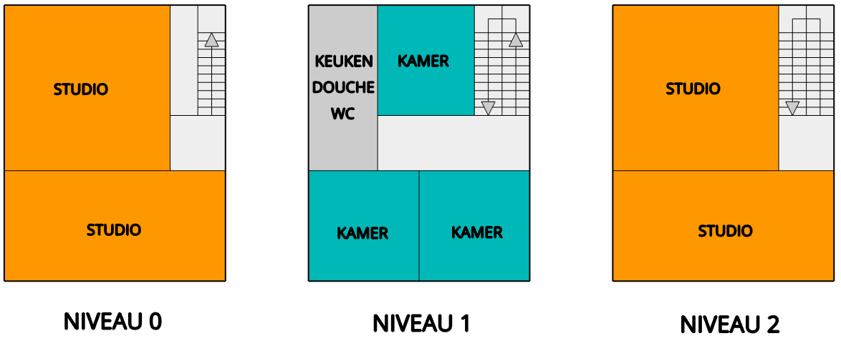
Voorbeeld 2: gebouw met kamers & studio’s
Zijn de studio’s aparte gebouweenheden?
  Nagaan of zij een eigen afsluitbare toegang hebben!

Slide 18
Voorbeeld 2: gebouw met kamers & studio’s
Studio’s: toegang via trappenhal (gemeensch. circulatieruimte)
  Wordt trappenhal ook gebruikt voor interne circulatie binnen eenheden?

Slide 19
Voorbeeld 2: gebouw met kamers & studio’s
Kamers: toegang via trappenhal en interne gang
  Interne circulatie van kamers naar gedeelde faciliteiten enkel via interne gang en niet via trappenhal
  Collectief woongedeelte = kamers + gedeelde faciliteiten + interne gang

Slide 20
Voorbeeld 2: gebouw met kamers & studio’s
Trappenhal = geen deel van (collectieve) wooneenheid
  Biedt afsluitbare toegang tot zowel studio’s als collectieve woongedeelte
    Studio’s = eigen wooneenheden!

Slide 21
Voorbeeld 2: gebouw met kamers & studio’s
5 wooneenheden => 5 EPC’s
  4 studio’s
  1 collectief woongedeelte: kamers + gedeelde faciliteiten + interne gang
  Ook EPC GD nodig

Slide 22
Voorbeeld 2: gebouw met kamers & studio’s
Kijk ook naar Gebouwenregister
  Studio’s apart adres?
  Sommige steden geven aan elke kamer een apart busnummer
    EPC collectieve wooneenheid: kies laagste busnummer van de kamers

Slide 23
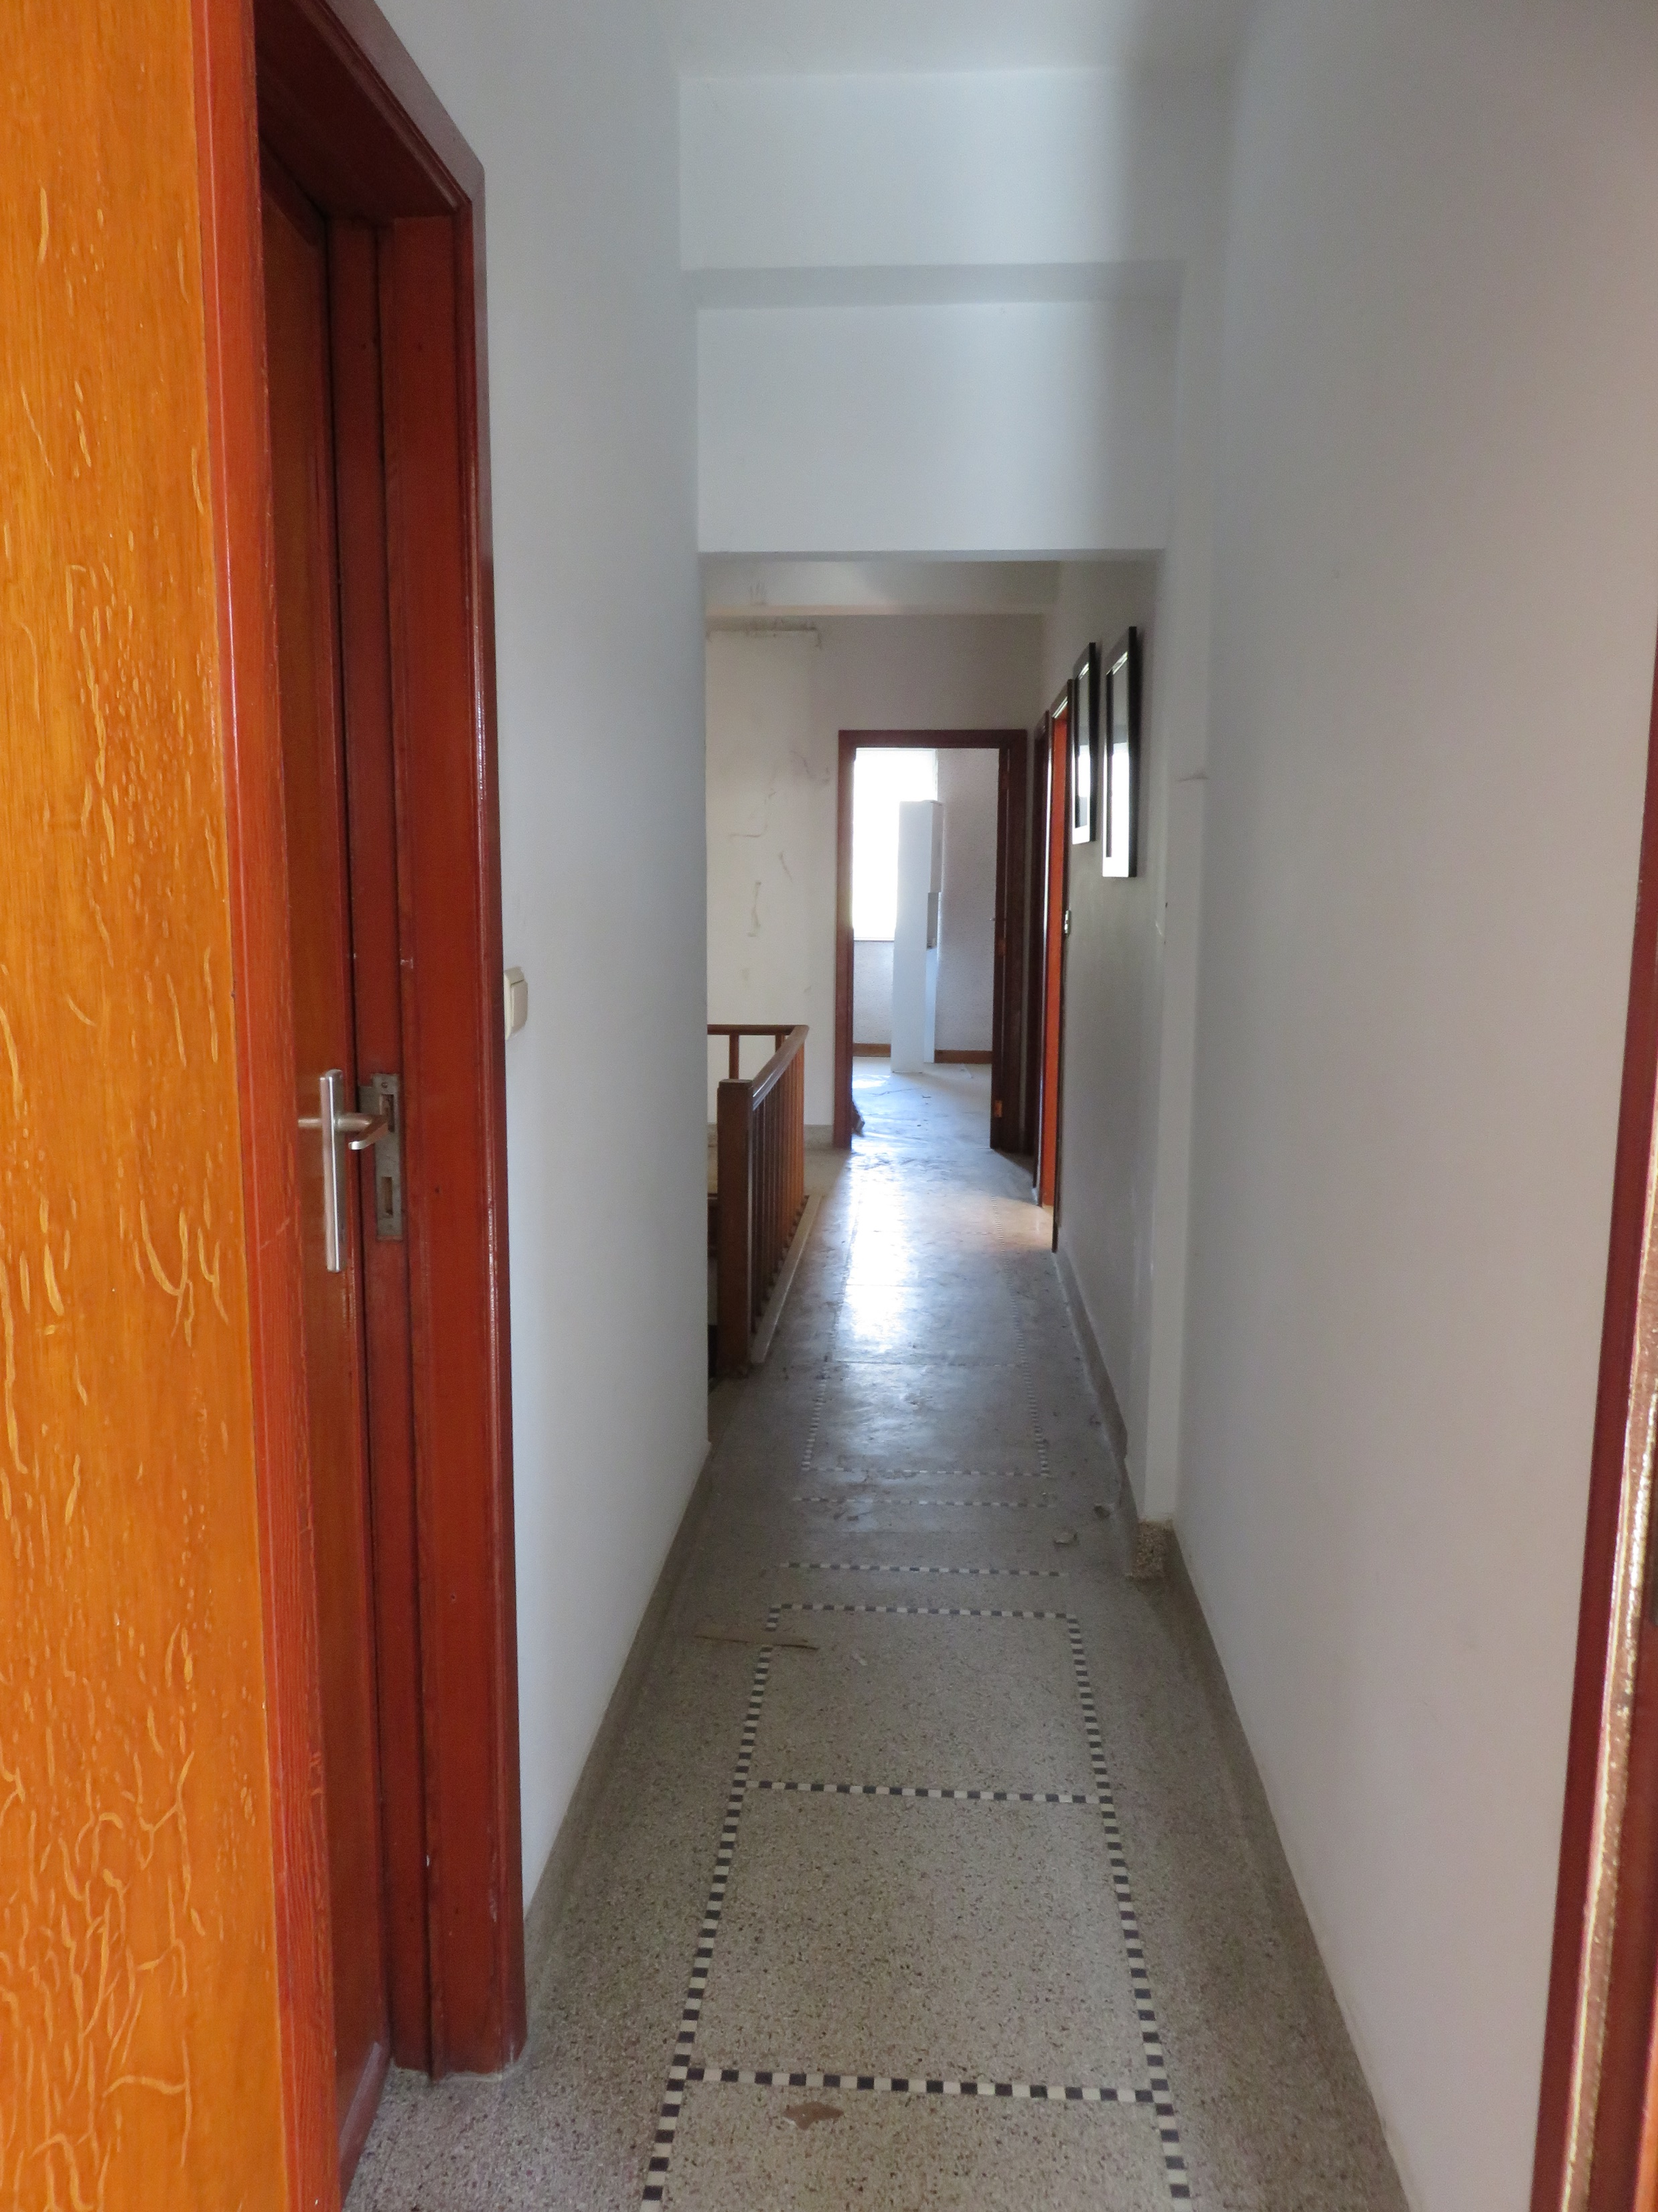
Voorbeeld 3: uitzondering
Stel: (oud) appartementsgebouw
  Gemeenschappelijke traphal
  2 appartementen per verdieping
  Appartement op zolderverdieping
    Maakt gebruik van gemeenschappelijke gang om van de leefruimte naar de slaapkamers te gaan => interne circulatie
    Strikt gezien is er geen eigen afsluitbare toegang
    Is dit appartement dan wel een aparte wooneenheid?
      Appartement voelt aan als een aparte eenheid
        Alle andere appartementen in gebouw ook aparte eenheden
        Geen collectieve voorzieningen aanwezig
      Hoe is dit opgenomen in gebouwenregister?
        Appartement heeft een eigen bus/huisnummer => eigen gebouweenheid
      Conclusie: in dit geval is het appartement wél eigen wooneenheid => apart EPC

Slide 24
Zorgwoning
Apart statuut
  Geregistreerd bij gemeente
    Via melding of vergunningsaanvraag
      Vraag na bij eigenaar
  Aantal voorwaarden zorgwoning, vastgelegd door Vlaamse Overheid
    Max. één kleinere wooneenheid in bestaande woning
    Één fysiek geheel met bestaande woning
    Volume = max. 1/3e volume woning
    Zelfde eigenaars
    …

Slide 25
Zorgwoning
Als zorgwoning = aparte eenheid
  Aparte eenheid
    Zelfstandig: eigen woonfaciliteiten
    Eigen afsluitbare toegang
  In EPC wooneenheid mag max. één ondergeschikte wooneenheid met functie ‘zorgwoning’ opgenomen worden
Als zorgwoning = geen aparte eenheid
  Geen aparte eenheid
    Vb. gedeelde badkamer, geen eigen toegang, …
  Sowieso opnemen in EPC wooneenheid

Slide 26
Zorgwoning
Voorbeeld
  Woning en zorgwoning beschikken over alle woonfaciliteiten
  Eigen afsluitbare toegang tot beide woongelegenheden
  Twee autonome wooneenheden
    Stel… zorgwoning = statuut van zorgwoning
  Voor dit gebouw zijn er 2 opties:
    1 EPC residentieel voor beide wooneenheden samen
    1 EPC residentieel per wooneenheid
WONING
ZORG-
WONING

Slide 27
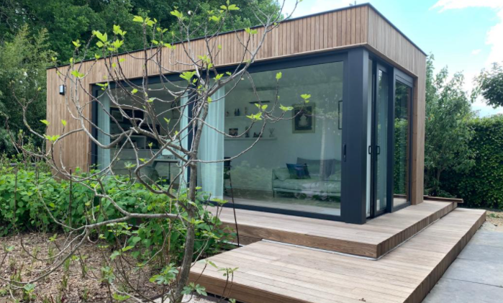
Zorgwoning
Voorbeeld
  Aparte zorgunit in de tuin
  Geen fysiek geheel met woning
    Apart gebouw => vereist altijd een apart EPC
    Apart gebouw => ook geen statuut van ‘zorgwoning’ mogelijk
  ‘Zorgunit’ heeft apart EPC residentieel nodig!

Slide 28
EPC kNR: nieuwe uitzondering
Geen EPC plicht voor bepaalde kleine eenheden
Volledige lijst: https://www.energiesparen.be/epc-toepassingsgebied-vanaf-2021
Situatie | EPC vereist?
Type gebouw?
Alleenstaand niet-residentieel gebouw met een bruikbare vloeroppervlakte kleiner dan 50 m² | Neen
Niet-residentiële gebouweenheden met een totale bruikbare vloeroppervlakte van minder dan 50 m² die gelegen zijn in een industrieel gebouw | Neen
Nieuw vanaf 1/1/2021

Slide 29
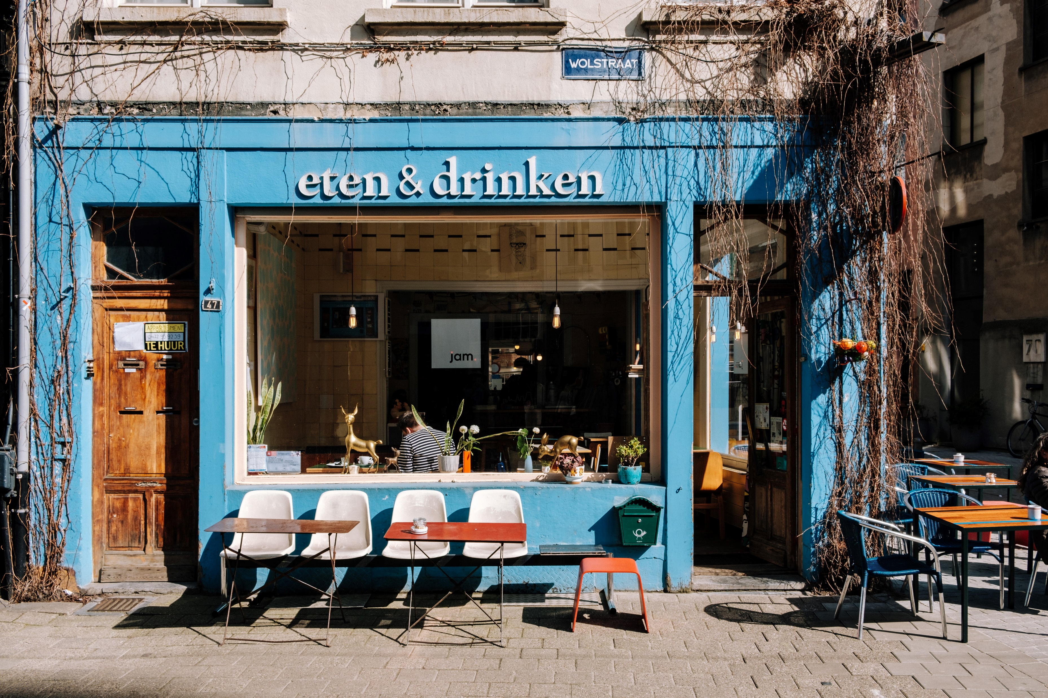
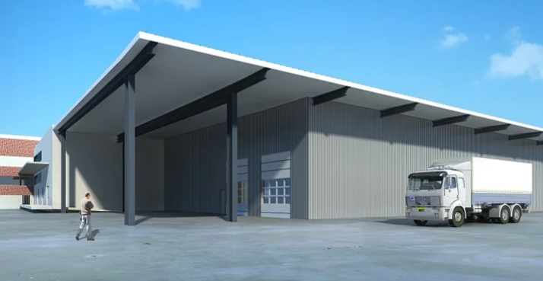
EPC kNR: meerdere bestemmingen
Wat bij gebouw(deel) met meerdere bestemmingen?
  Handelspand met bovenliggend appartement
  Kantoor met aanpalend magazijn

Slide 30
EPC kNR: meerdere bestemmingen
Algemeen stappenplan bij meerdere bestemmingen
  Bepaal opdeling in gebouweenheden: 1 EPC per eenheid
  Bepaal hoofdbestemming van elke eenheid
    Eenheid bevat alleen delen met zelfde bestemming = hoofdbestemming
    Eenheid bevat delen met meerdere bestemmingen = inschatting maken van hoofdbestemming
  Bepaal voor elke eenheid met vastgestelde hoofdbestemming of EPC verplicht is

Slide 31

EPC kNR: meerdere bestemmingen
Voorbeeld: handelspand met bovenliggend appartement
STAP 1: bepaal aantal eenheden
Functioneel zelfstandig?
  Restaurant: eigen sanitair en keuken
  Appartement: eigen woonruimte, toilet, douche en keuken
Eigen afsluitbare toegang?
  Restaurant: toegang rechts
  Appartement: toegang links

Slide 32
EPC kNR: meerdere bestemmingen
Voorbeeld: handelspand met bovenliggend appartement
STAP 2: hoofdbestemming van elke eenheid bepalen
Gebouweenheid restaurant
  Alleen delen met NR bestemming
  Hoofdbestemming niet-residentieel
Gebouweenheid appartement
  Alleen delen met residentiële bestemming
  Hoofdbestemming residentieel

Slide 33
EPC kNR: meerdere bestemmingen
Voorbeeld: handelspand met bovenliggend appartement
STAP 3: EPC verplicht bij verhuur/verkoop?
Gebouweenheid restaurant
  Hoofdbestemming niet-residentieel
  BVO = 120 m² < 500 m²
  aaneengesloten geheel = 120 m² < 1000 m²
  EPC kNR verplicht
Gebouweenheid appartement
  Hoofdbestemming residentieel
  EPC residentieel verplicht

Slide 34

EPC kNR: meerdere bestemmingen
Voorbeeld: handelspand met bovenliggend appartement
Wat als: toegang tot appartement alleen via restaurant?
STAP 1
  Geen eigen afsluitbare toegang appartement
  Restaurant + appartement = één gebouweenheid

Slide 35
EPC kNR: meerdere bestemmingen
Voorbeeld: handelspand met bovenliggend appartement
Wat als: toegang tot appartement alleen via restaurant?
STAP 2
  Delen met residentiële en niet-residentiële bestemming
  Hoofdbestemming?
    Bij combinaties residentieel en niet-residentieel: hoofdbestemming = bestemming delen grootste BVO
    Hoofdbestemming NR
      BVO restaurant 120 m² en appartement 90 m²

Slide 36
EPC kNR: meerdere bestemmingen
Voorbeeld: handelspand met bovenliggend appartement
Wat als: toegang tot appartement alleen via restaurant?
STAP 3
  Hoofdbestemming niet-residentieel
  BVO = 210 m² < 500 m²
    120 m² restaurant + 90m² appartement
  aaneengesloten geheel = 210 m² < 1000 m²
  EPC kNR verplicht bij verhuur/verkoop

Slide 37
EPC kNR: meerdere bestemmingen
Voorbeeld: kantoor met aanpalend magazijn
  Activiteit = groothandel
    kantoor voor personeel administratie, aankoop,…
    Magazijn voor opslag producten
  Magazijn is dienstbaar (ondersteunend) aan kantoor
    Geen verdere definitie van dienstbaarheid
    Inschatting energiedeskundige
  Kantoor
  Magazijn

Slide 38
EPC kNR: meerdere bestemmingen
Voorbeeld: kantoor met aanpalend magazijn
STAP 1: indeling in eenheden?
Functioneel zelfstandig?
  Kantoor: eigen sanitair
  Magazijn: dienstbaar aan kantoor
Dienstbare delen
  Nooit functioneel zelfstandig
  Mee te nemen in eenheid deel waar het dienstbaar aan is
Kantoor + magazijn = één eenheid
  Ook al heeft kantoor eigen afsluitbare toegang en functioneel zelfstandig
  Ook al heeft magazijn eigen sanitair
  Kantoor
  Magazijn

Slide 39
EPC kNR: meerdere bestemmingen
Voorbeeld: kantoor met aanpalend magazijn
STAP 2: hoofdbestemming?
STAP 2
  Delen met niet-residentiële en industriële bestemming
  Hoofdbestemming?
    Industrie delen zijn vaak van nature groter => grootste BVO niet noodzakelijk belangrijkste
    Inschatting hoofdbestemming door ED
    Hulpregel bij twijfel: als BVO industrie > 70 % totaal, hoofdbestemming industrie
  Inschatting ED: hoofdbestemming NR
  Kantoor
  Magazijn

Slide 40
EPC kNR: meerdere bestemmingen
Voorbeeld: kantoor met aanpalend magazijn
STAP 3: EPC verplicht bij verhuur/verkoop?
STAP 3
  Hoofdbestemming niet-residentieel
  BVO = 420 m² < 500 m²
    120 m² kantoor + 300 m² magazijn
  Aaneengesloten geheel = 420 m² < 1000 m²
    Bevat alle eenheden met hoofdbestemming NR!
  EPC kNR verplicht bij verhuur/verkoop
  Kantoor
  Magazijn

Slide 41
EPC kNR: meerdere bestemmingen
Voorbeeld: kantoor met aanpalend magazijn
Wat als…?
… magazijn sanitair heeft?
  Inschatting dienstbaarheid blijft dezelfde
… kantoor dienstbaar aan magazijn?
  Bv. hoofdactiviteit opslag en kantoor alleen voor periodiek gebruik (bv. administratie)
… hoofdbestemming industrie?
  Geen EPC verplicht voor hele eenheid (inclusief kantoor)
… BVO eenheid > 500 m²
  Eenheid valt onder het EPC groot niet-residentieel, EPC nog niet beschikbaar
  Kantoor
  Magazijn

Slide 42
Veelgemaakte fouten
│42

Slide 43
Veelgemaakte fouten
Deel II : Verzamelen van de gegevens
  Belang van een goede voorbereiding voorafgaand aan het plaatsbezoek
      Praktisch gebruik van de aanstiplijst, zorgen dat bewijsstukken klaarliggen
      Opzoeken wooneenheid in Gebouwenregister; controle of EPC GD aanwezig is, …
      Referentiejaar bouw (en renovatie) bevragen
  Correct gebruik van de bewijsstukken
      Controle van de bewijsstukken ter plaatse
      Gegevens uit facturen
      Aanwezigheid van een Post Interventie Dossier
  Bijhouden projectdossier
Notes:
‘Veelgemaakte fouten’ zijn gebaseerd op die fouten die meermaals voorkomen bij controles verricht door VEKA, hier en daar aangevuld met de vaststellingen gedaan in kader van de praktijksessies GD te Dilbeek.
Er wordt vastgesteld dat er nog steeds veel fouten worden gemaakt tegen de ‘basisregels’ in het IP, dit zowel bij de opmaak van een EPC Res, kNRes of een EPC GD
Deze fouten werden in deze presentatie, omwille van het overzicht, gerangschikt per onderdeel van het IP (en niet noodzakelijk per meest voorkomende of ernst van de fout)
Deze presentatie is noch een vervanging van het IP, noch een opsomming van alle mogelijk voorkomende fouten.

Slide 44

Veelgemaakte fouten IP deel II:
Verzamelen van de gegevens
IP II.1
Belang van een goede voorbereiding van het plaatsbezoek
  Algemeen wordt er te weinig aandacht besteed aan het voorbereiden van een plaatsbezoek :
    Bewijsstukken worden niet tijdig opgevraagd
    Bewijsstukken worden niet gebruikt
    Aanstiplijsten worden niet gebruikt of zijn niet in orde
    Bouwjaren worden nauwelijks opgezocht
    Adressen (busnummers) blijken niet te kloppen
    Projectdossiers zijn onvolledig
    enz
Notes:
Het belang aan een goede voorbereiding mag als vanzelfsprekend klinken, doch veelal wordt vastgesteld dat er te weinig aandacht besteed wordt aan het voorbereiden van het plaatsbezoek waardoor de ED nog al eens voor verassingen komt te staan en/of waardoor:
Aanstiplijsten niet in orde zijn
Bouwjaren niet worden opgezocht
Adressen (busnummers) niet blijken te kloppen
enz.

Slide 45
Belang van een goede voorbereiding
IP II.1.2
  Aanstiplijst bewijsstukken
    Informeren van de eigenaar over het belang van de bewijsstukken voor de opmaak van het EPC
    Hoe?
      Bezorgen van de aanstiplijst én toelichting van het VEKA aan de eigenaar
      Opvragen van de mogelijke bewijsstukken aan de eigenaar
      Aanduiden van de ontvangen bewijsstukken in de aanstiplijst
      Lijst laten ondertekenen door eigenaar en zelf ondertekenen
    Ook als er geen bewijsstukken voorhanden zijn moet de aanstiplijst overhandigd en ondertekend worden.
Notes:
Tijdig infomeren van de eigenaar

Slide 46
Belang van een goede voorbereiding
IP II.1.2
  Aanstiplijst bewijsstukken
    Aanstiplijst ontbreekt in veel projectdossiers!
    Enkel de aanstiplijst die terug te vinden is op de website voor energiedeskundigen mag gebruikt worden. Het is niet toegelaten om deze aan te passen.
    Analoge of digitale kopieën van zowel de geldige bewijsstukken als de ondertekende aanstiplijst van alle ontvangen documenten moeten bijgehouden worden.
Notes:
Eventuele extra slide:
Vόόr het plaatsbezoek informeert de energiedeskundige de eigenaar (of lasthebber of gevolmachtigde) over het belang van de bewijsstukken en over de documenten die in aanmerking komen als bewijsstuk
Enkel de aanstiplijst die terug te vinden is op de website voor energiedeskundigen mag gebruikt worden. Het is niet toegelaten om deze aan te passen.
Analoge of digitale kopieën van zowel de geldige bewijsstukken als de ondertekende aanstiplijst van alle ontvangen documenten moeten bijgehouden worden. De energiedeskundige zorgt ervoor dat de kopieën van de bewijsstukken aantonen dat het bewijsstuk voldoet aan de in het inspectieprotocol gestelde voorwaarden.

Slide 47

Belang van een goede voorbereiding
WERKWIJZE
  Stuur de aanstiplijst van de ontvangen documenten op voorhand door.
  Bespreek ook het belang van bewijsstukken.
  Neem de bewijsstukken door alvorens uw plaatsbezoek aan te vangen en controleer de algemene voorwaarden.
Zeker bij het EPC van de gemeenschappelijke delen is dit van nog groter belang!
Notes:
Stuur de aanstiplijst van de ontvangen documenten op voorhand door, zodat de bewijsstukken tijdig door de aanvrager van het EPC kunnen opgezocht worden.
Bereid uw plaatsbezoek grondig en tijdig voor samen met de eigenaar of gebouwbeheerder, zodat u tijdens het plaatsbezoek over zoveel mogelijk bewijsstukken beschikt.
Zeker bij het EPC van de gemeenschappelijke delen is dit van belang, aangezien de invoer van de individuele eenheden afhankelijk is van de gekende invoer bij het EPC van de gemeenschappelijke delen van het appartementsgebouw. Daarom zal u op voorhand aan de gebouwbeheerder moeten vragen om alle mogelijke bewijsstukken ter beschikking te stellen, ook deze van individuele eigenaars.
Het is zeker een groot voordeel om de bewijsstukken door te nemen alvorens aan te vangen met de inspectie een opmetingen. Zij kunnen de inspectie effectiever laten verlopen bij bv. de bepaling van het beschermde volume of het zoeken naar isolatie.

Slide 48
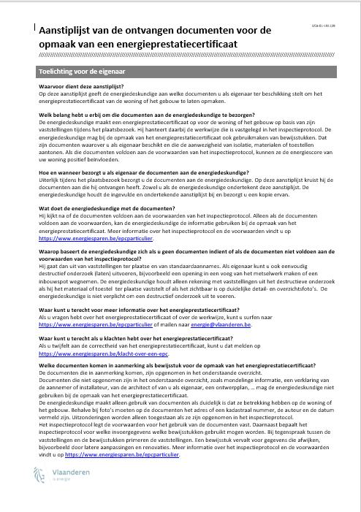
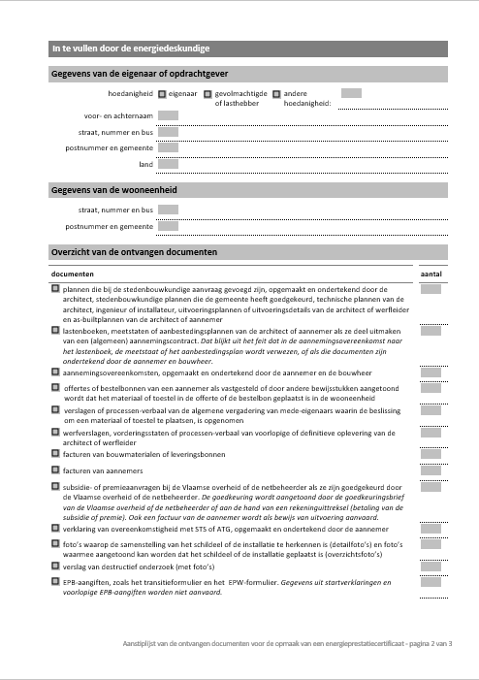
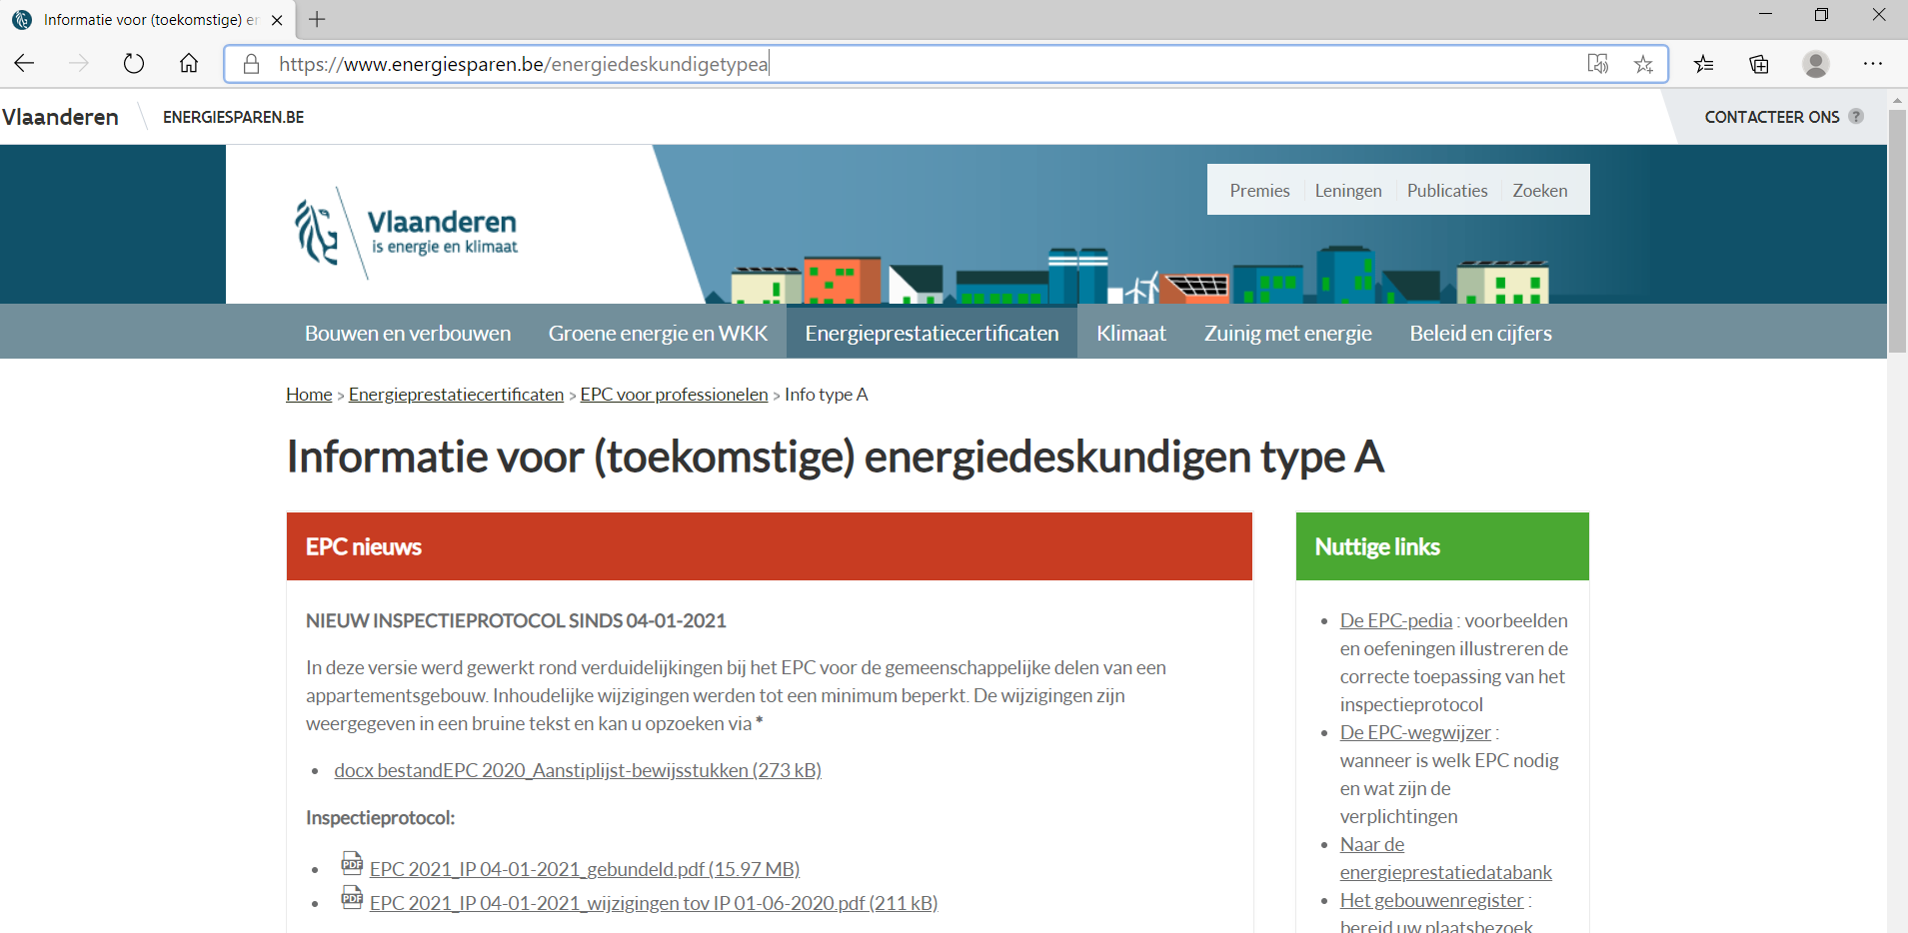
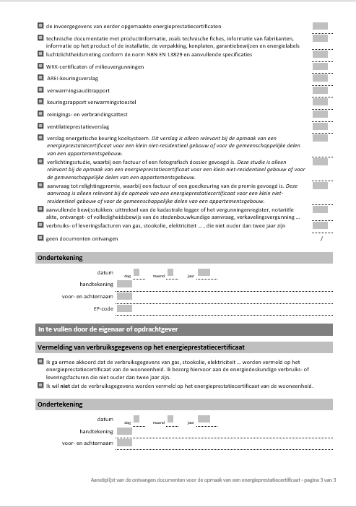
  Aanstiplijst bewijsstukken
    Vernieuwde lijst is beschikbaar op: https://www.energiesparen.be/energiedeskundigetypea
Notes:
Vernieuwd aanstiplijst is te vinden op energiesparen.be.
Huidige aanstiplijst is ook de woningpas toegevoegd.

Slide 49
Belang van een goede voorbereiding
  Gebouwenregister
    Bekijk vóór het plaatsbezoek van een (woon)eenheid in een gebouw in de software of een EPC GD beschikbaar is en hoeveel eenheden er zijn.
    Bekijk of het adres van deze eenheid gekend is … .
      Energieprestatiedatabank
      Geopunt, Google Maps en/of CADGis
Notes:
Bij opdracht voor appartementen/gemeenschappelijke delen kan op voorhand nagegaan worden hoeveel eenheden er voor dit gebouw geregistreerd staan en of het adres (volledig) gekend is.
Door het aanmaken van een nieuw dossier kan terzelfdertijd worden nagegaan of een EPC GD reeds aanwezig is of niet.
De vereiste toegankelijkheid van bepaalde delen van het gebouw wordt hierdoor mede bepaald.

Slide 50
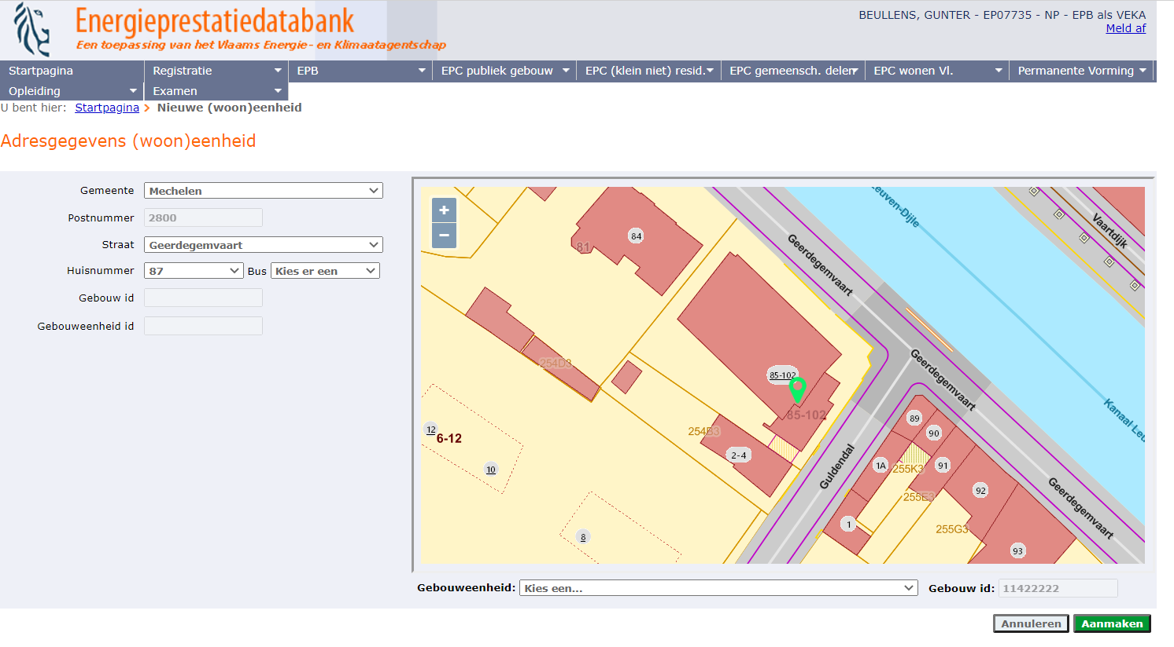
Belang van een goede voorbereiding
    Een EPC GD van een appartementsgebouw wordt opgemaakt per gebouw.
    Een EPC voor een residentiële of kleine niet-residentiële eenheid wordt opgemaakt per eenheid.
    Ga dus eerst na hoeveel gebouwen (bij EPC GD) of eenheden er zijn (bij EPC Res en EPC kNR).
    Kijk daarvoor op de kaart in de Energieprestatiedatabank.
    Op de kaart worden de gebouwen met hun contouren aangeduid.
    Bij het aanklikken van een gebouw worden de eenheden getoond die deel uitmaken van het gebouw.
Indien het niet mogelijk is om een EPC op te maken: veka@vlaanderen.be!
Notes:
Meest eenvoudige manier is gaan kijken via Energieprestatiedatabank: nieuwe wooneenheid – Toon kaart
Kaart bekijken, gebouw aanklikken → pull-down menu toont aanwezige wooneenheden.
Een EPC GD van een appartementsgebouw wordt opgemaakt per gebouw.
Een EPC voor een residentiële of kleine niet-residentiële eenheid wordt opgemaakt per eenheid.
Ga dus eerst na hoeveel gebouwen (bij EPC GD) of eenheden er zijn (bij EPC Res en EPC kNR).
Kijk daarvoor op de kaart in de Energieprestatiedatabank.
Op de kaart worden de gebouwen met hun contouren aangeduid.
Bij het aanklikken van een gebouw worden de eenheden getoond die deel uitmaken van het gebouw.
Als blijkt dat het niet mogelijk is om een EPC op te maken (software geeft aan dat er geen gemeenschappelijk deel is, busnummer ontbreekt, …) dien dan uw melding in via veka@vlaanderen.be. Wij bezorgen uw melding aan de lokale overheid.
(Tips voor een vlotte verwerking van uw melding: zie Nieuwsbrief 01/21)

Slide 51

Gebouwenregister
tip
Tips voor een vlotte verwerking van uw melding:
  Wacht niet met uw melding in te dienen!
  Het VEKA stuurt uw melding binnen de 5 werkdagen door naar de lokale overheid, maar hou er rekening mee dat de lokale overheden na ontvangst van de melding enige tijd nodig hebben om eventuele aanpassingen te doen.
  Zet het adres in het onderwerp van uw mail of in uw mail.
  ! Zorg dat uw melding de vereiste schets bevat waarop u hebt aangeduid waar de eenheden, hun faciliteiten en toegangen zich bevinden.
  Bezorg ook een foto van de voorgevel.
  Doe de melding via het VEKA of via de lokale overheid (via de eigenaar), maar doe geen meldingen bij beide instanties.
Zie ook info: https://www.energiesparen.be/het-gebouwenregister

Slide 52
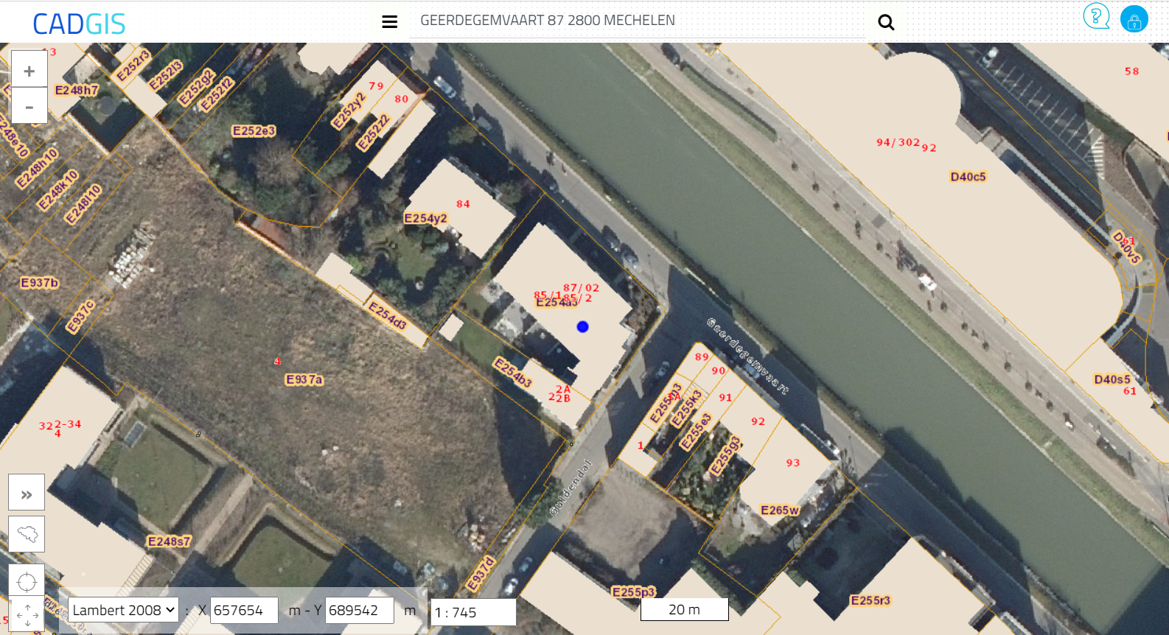
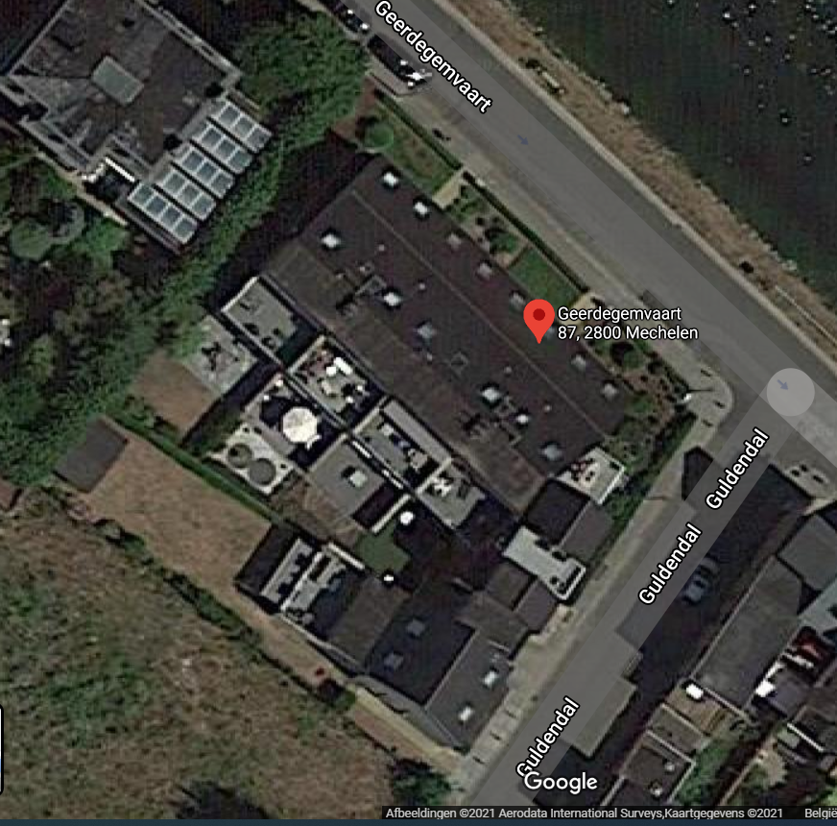
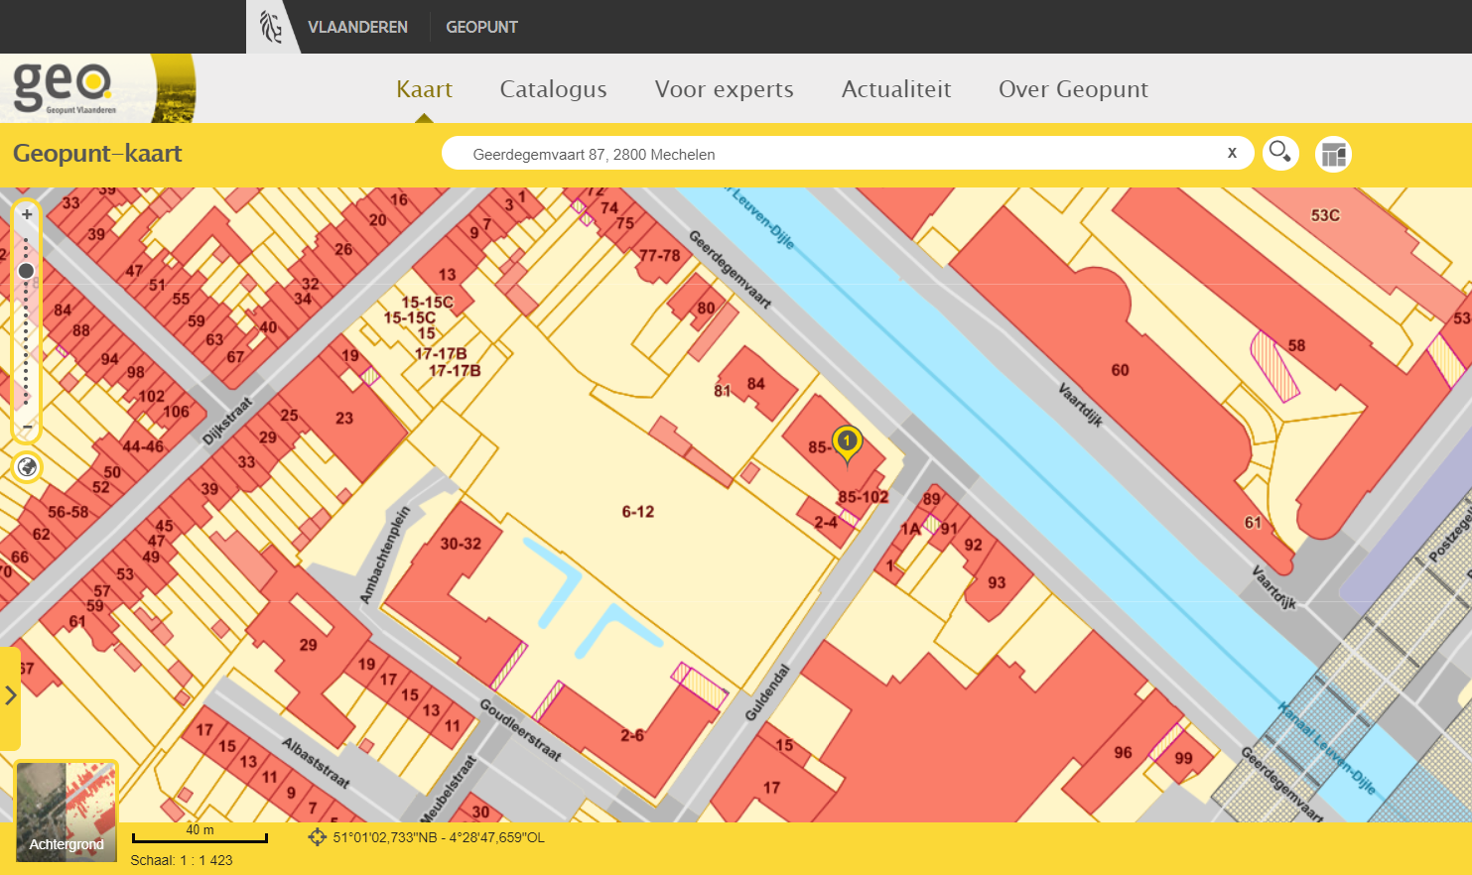
Andere nuttige sites voor bijkomende informatie omtrent locatie, geometrie, toegankelijkhed, …
tip
https://www.google.be/maps
Notes:
Eventuele extra slide:
Alternatieve sites voor eventueel bijkomende info geometrie, locatie, toegankelijkheid, e.d.
Wat deel uitmaakt van een goede voorbereiding:
Juiste ligging van het gebouw?
Zijn alle gevels toegankelijk voor het opmeten?
Bepalen van de oriëntatie van het gebouw
…
Ps: kaart wordt steeds in Noord-richting getoond

Slide 53
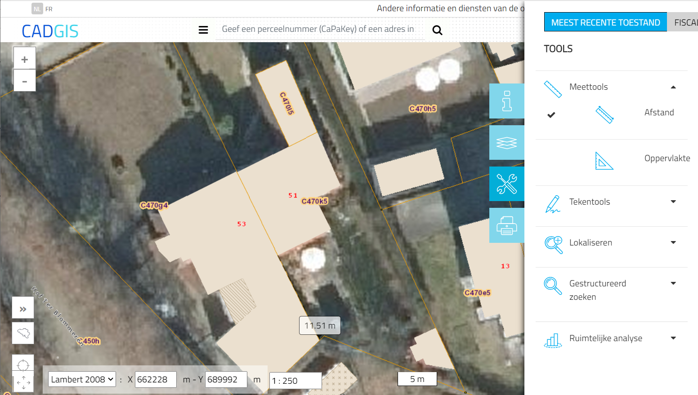
tip
Notes:
Eventuele extra slide:
TIP: Cadgis: je kan daarop ook meten.
Vb. bij rijwoningen interessant als je ter plaatse de diepte van de aanbouwen links en rechts van de woning niet kan opmeten/inschatten. Zo kan je muur met begrenzing buiten/AVR redelijk correct inschatten.

Slide 54
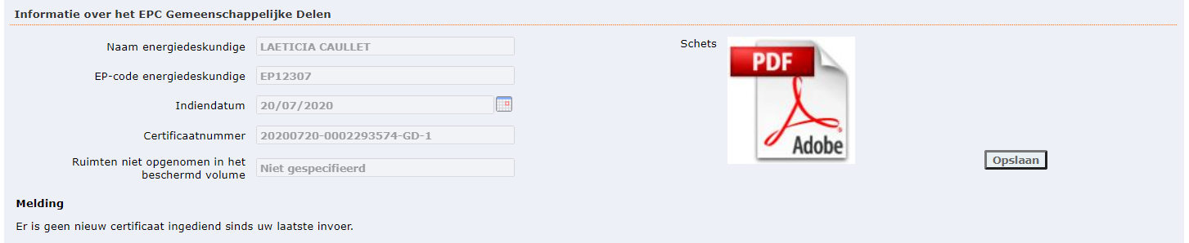
Belang van een goede voorbereiding
  Ga na of er een EPC Gemeenschappelijke Delen is ingediend.
    Indien geen EPC GD aanwezig
      Voer o.a. ook de inspectie van het collectieve stooklokaal uit en gemeenschappelijke zolder, daken, kelders, e.d.→ afhankelijk van de ligging van het appartement binnen het gebouw
    Indien aanwezig EPC GD onvolledig is of fouten bevat
      Contacteer de ED die het EPC heeft opgemaakt om de nodige aanpassingen te laten doen
      Dit wordt ook toegelicht in het deel ‘Tips en aandachtspunten bij de opmaak van het EPC GD’
NAAM ENERGIEDESKUNDIGE
EP-NUMMER ENERGIEDESKUNDIGE
Notes:
In de software is thans meer info beschikbaar over de ED die het EPC GD heeft opgemaakt → op basis van naam en EP-nummer kunnen contactgegevens worden opgezocht.

Slide 55
Belang van een goede voorbereiding
IP II.2.3
  Referentiejaar bouw.
    Op voorhand bevragen bij eigenaar:
    kadastrale legger, vergunningenregister of woningpas
    Bij de meerderheid van gecontroleerde EPC’s wordt het referentiejaar bouw als ‘onbekend’ aangeduid of blijkt het verkeerd te worden ingevoerd.
      Referentiejaar bouw moet worden opgezocht: dit is belangrijk bij aanduiding van waarden ‘onbekend’ voor schildelen.
        Aanname van isolatiedikte (zie volgende slide)
        Correcte bepaling referentiejaar bouw zie IP III.3.1.1 tabel 1
      De eigenaar kan via bouwvergunning, notariële akte, uittreksel kadaster of woningpas het bouwjaar bezorgen
      De eigenaar kan ook de woningpas met u delen
Notes:
In nagenoeg 85% van de gecontroleerde EPC’s wordt het referentiejaar bouw gemakkelijkheidshalve als ‘onbekend’ aangeduid of blijkt het verkeerd te worden ingevoerd.
Het wordt aangeraden om het belang hiervan ook voorafgaandelijk aan het plaatsbezoek aan de eigenaar te melden.
Defaultwaarden in geval van onbekende invoergegevens worden hieraan gekoppeld (geldt ook voor het referentiejaar renovatie!).
Zoals bij onbekende aanwezigheid van isolatie of onbekende dikte van isolatie (zie volgende slides ter illustratie).
Zie ook verder m.b.t. referentiejaar renovatie

Slide 56
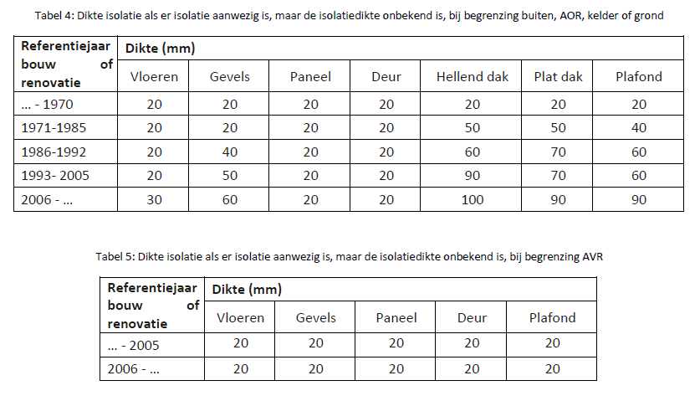
Ter illustratie: aannamen uit formulestructuur wanneer isolatie aanwezig is, maar dikte onbekend
Notes:
Eventuele extra slide:
niet alleen bij 'aanwezigheid isolatie onbekend', maar ook bij 'isolatie aanwezig en isolatiedikte onbekend’

Slide 57
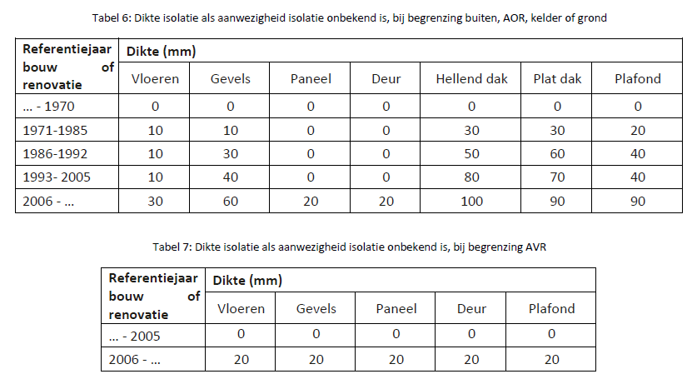
Ter illustratie: aannamen uit formulestructuur wanneer de aanwezigheid van isolatie onbekend is
Notes:
Eventuele extra slide:

Slide 58
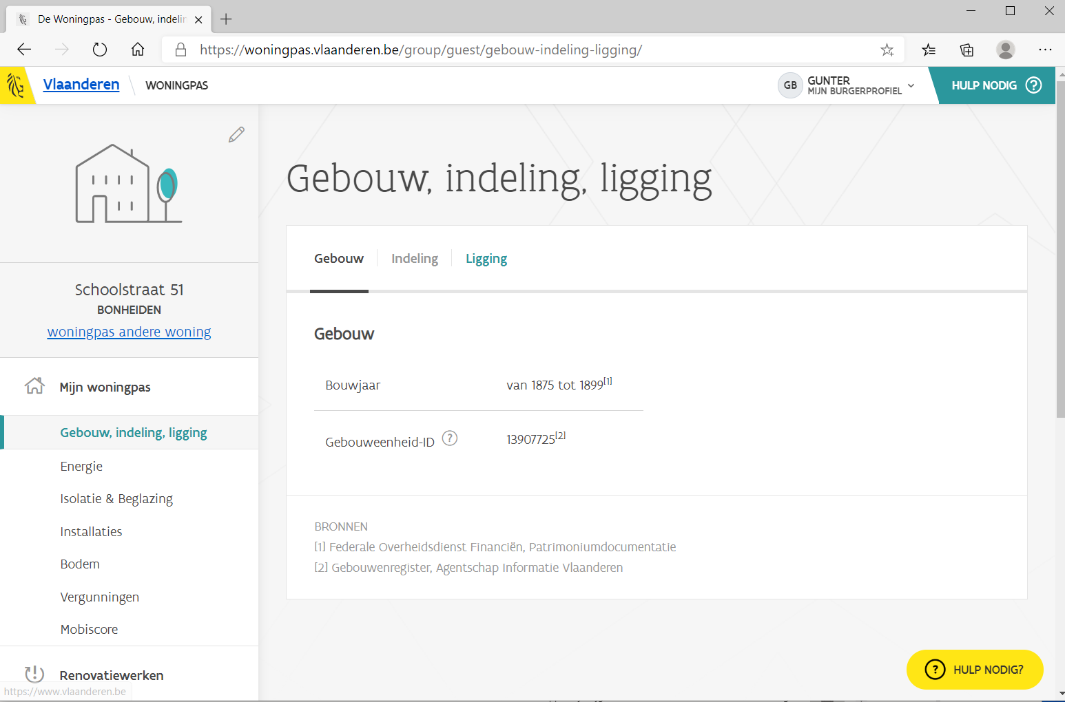
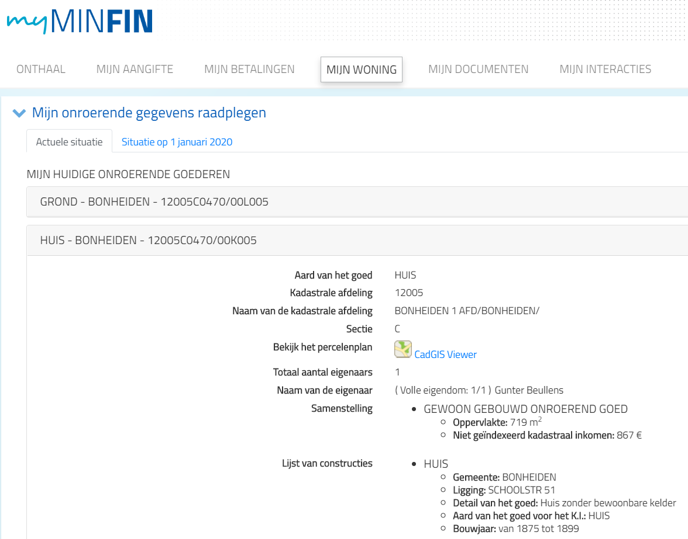
Belang van een goede voorbereiding
tip
  Referentiejaar bouw.
https://woningpas.vlaanderen.be
ook interessant bij recente woningen of bij IER om via de woningpas de EPB aangifte te raadplegen
http://www.myminfin.be
Notes:
Uittreksel woningpas en kadaster.
Woningpas: ook interessant bij recente woningen of bij IER (Ingrijpend energetische renovatie) om via de woningpas de EPB aangifte te raadplegen.
(IER = +70% van de gebouwschil gerenoveerd)

Slide 59
Belang van een goede voorbereiding
  Referentiejaar bouw
    het ‘bouwjaar’ zoals vermeld in de kadastrale legger, in een notariële akte of verkoopakte of in de Woningpas wordt beschouwd als na de uitvoering van de werken
    ‘verklaringen’ (ook telefonisch van ambtenaren of notarissen) worden niet aanvaard
      Bewijs op mail nodig
    Voor de correcte verwerking (herrekening) van het verkregen jaar: zie III.3.1.1 Stappenplan en bijhorende tabel)
Notes:
Ook vermelden dat telefonische verklaringen van ambtenaren/notarissen niet aanvaard worden => bewijs op mail nodig.
Correcte verwerking (herrekening) van het verkregen jaar: zie III.3.1.1 Stappenplan en bijhorende tabel: komt verder nog aan bod.

Slide 60
Veelgemaakte fouten IP deel II:
Verzamelen van de gegevens
IP II.2.3
2. Correct gebruik van de bewijsstukken
  Dikwijls wordt informatie uit bewijsstukken zonder nazicht overgenomen:
    Bewijsstukken worden onterecht gebruikt
    Informatie uit bewijsstukken wordt onvoldoende gecontroleerd
    Referentiejaar renovatie wordt niet geregistreerd of niet correct overgenomen
    Technische kenmerken worden verder niet opgezocht
    Informatie wordt onvoldoende bijgehouden in het projectdossier
Notes:
Losstaand van het feit dat het bekomen van bewijsstukken van uiterst belang is, is de correcte verwerking hiervan van nog groter belang!
Veel voorkomend worden bewijsstukken onterecht gehanteerd en/of de informatie hieruit niet afdoende gecontroleerd of verwerkt.
Algemene voorwaarden moeten worden gecontroleerd, link met plats van uitvoering, oppervlakten, …
(Onterecht: bijv. niet voldaan aan algemene voorwaarden, bewijsstuk gehanteerd voor meerdere schildelen waar enkel van toepassing op één enkele, ...)

Slide 61
Correct gebruik van de bewijsstukken
  Tijdens de visuele inspectie dient de energiedeskundige de informatie uit de bewijsstukken te toetsen aan de situatie ter plaatse.
    Voorbeelden
      Het vergelijken van de in het bewijsstuk vermelde oppervlakte met de werkelijke oppervlakte.
      Het meten van totale dikten van schildelen om na te gaan of de in het bewijsstuk vermelde dikte mogelijk is.

Slide 62
Correct gebruik van de bewijsstukken
  Facturen bevatten vaak niet alle nodige informatie (geen vermelding plaats isolatie, geen type of merk, adres eigenaar en niet van de woning, …), maar worden toch onterecht gebruikt als bewijs
    Voorbeeld: plaats van de isolatie niet in factuur vermeld.
      Conform IP afleiden op basis van
        visuele vaststellingen, zoals van het materiaal of boorgaten voor het inblazen van spouwmuurisolatie;
        de grootteorde van de in het bewijsstuk vermelde oppervlakte en de werkelijke oppervlakte.
      Bij twijfel over de plaats van uitvoering kan de informatie niet gebruikt worden en is verder (destructief) onderzoek aangewezen.
      Zie ook voorbeelden IP II.2.3.1.2.
Notes:
Plaats van de isolatie wordt vrijwel nooit in de factuur vermeld.
Daarom laat het IP ook toe dat de plaats van uitvoering onder meer kan afgeleid worden op basis van:
- visuele vaststellingen zoals de vaststelling van het materiaal of boorgaten voor het inblazen van spouwmuurisolatie;
- de grootteorde van de in het bewijsstuk vermelde oppervlakte en de werkelijke oppervlakte.

Slide 63
Correct gebruik van de bewijsstukken
  Informatie uit facturen niet altijd zomaar over te nemen
    Lambda (λ), R- of U-waarde mogen niet overgenomen worden uit een factuur
      Via merk en type dient de gedeclareerde λ-waarde opgezocht in de technische fiche van de fabrikant, op http://www.butgb.be, via www.epbd.be of www.vibe.be
    Niet of verkeerd invoeren van het referentiejaar ‘renovatie’ of ‘fabricage’
      Factuur is een document na uitvoering, dus respectievelijk 2 of 1 jaar in mindering brengen op de factuurdatum
      (zie tabel uit IP op volgende slide)
Notes:
producteigenschappen bij de CE-markering van het product (verplicht sinds 1 maart 2003 )
Vrijwillige kwaliteitsverklaringen van het BUtgb (ATG goedkeuring)
de EPBD-databank: www.epbd.be (opgericht in juli 2007 )
Het Vlaams instituut voor bio-ecologisch bouwen en wonen (VIBE)

Slide 64
Correct gebruik van bewijsstukken
WERKWIJZE
  Postinterventiedossier (PID) beschikbaar
    PID bevat dus vaak bewijsstukken zoals facturen, technische fiches van materialen, verwarmingsinstallatie, ramen …
      Enkel aanvaarden als voldaan aan de voorwaarden IP
    Voorbeeld: Technische documentatie in PID
    Bewijsstuk?
      Enkel als door vaststellingen of bewijsstukken de link tussen de technische documentatie en de wooneenheid kan worden aangetoond
Notes:
* zoals technische fiche verwarmingsinstallatie, ramen, e.d. → bijv. zijn dit nog dezelfde of inmiddels vervangen?

Slide 65

Correct gebruik van bewijsstukken
herkennen
  Ter informatie:
  Postinterventiedossier (PID)
      Het PID is verplicht op bouwplaatsen en bij elke verkoop van een woning of appartement in België en waarvan de bouw is begonnen na 1 mei 2001
      Het postinterventiedossier (PID) van een bouwwerk is het dossier dat alle elementen bevat die nuttig kunnen zijn voor de veiligheid en de gezondheid van de mensen die later werkzaamheden zullen uitvoeren aan het gebouw (bv. onderhoud en herstellingen, verbouwingen, sloopwerk).
Notes:
Eventuele extra slide:
* zoals technische fiche verwarmingsinstallatie, ramen, e.d. → bijv. zijn dit nog dezelfde of inmiddels vervangen?

Slide 66
Veelgemaakte fouten IP deel II:
Verzamelen van de gegevens
IP II.6.
3. Bijhouden projectdossier
  De kwaliteit van het projectdossier durft nogal eens te wensen overlaten:
    De energiedeskundige moet gedurende de geldigheid van het certificaat een projectdossier bijhouden.
    Het inspectieprotocol legt vast waaruit het projectdossier moet bestaan:
      Bewijsstukken met aanstiplijst (zie IP II.6.1);
      Foto’s van de visuele vaststellingen (zie IP II.6.2);
      Een grafisch dossier (zie IP II.6.3).
      Zie nieuwsbrief december 2020
      In 2021 zal het VEKA extra controles uitvoeren op de volledigheid van het projectdossier.
Notes:
De energiedeskundige moet gedurende de geldigheid van het certificaat een projectdossier bijhouden.
Dit projectdossier moet in zijn geheel bij een controle van een EPC voorgelegd worden aan het VEA.
Wie bij een controle een onvolledig of zelfs geen projectdossier overmaakt, pleegt een inbreuk tegen de energieprestatiecertificatenregelgeving.

Slide 67
Bijhouden projectdossier
tip
Enkele tips :
  Neem veel foto’s tijdens uw plaatsbezoek, zowel overzichts- als detailfoto’s. Een EPC-projectdossier bevat al snel vele tientallen foto’s.
  Verifieer of alle bewijsstukken voldoen aan de algemene voorwaarden.
  Sla uw foto’s digitaal op in een map per inspectie.
  Stel uw grafisch dossier zo snel mogelijk na uw plaatsbezoek op.
  Ga na of u over alle gegevens beschikt en of het dossier volledig is.
  Controleer of u elk invoergegeven kan aantonen met een aanvaard bewijs.
    Doe de nodige opzoekingen bij de fabrikant of erkende online bronnen.
    Achterhaal het referentiejaar bouw of renovatie.
  Hou een screenshot bij als u de EPBD-databank, de site van het Verbond van de glasindustrie of andere aanvaarde digitale bronnen raadpleegt.

Slide 68
Veelgemaakte fouten
Deel III : Adres, type eenheid en projectgegevens
  4. Correct bepalen van het referentiejaar bouw, renovatie of fabricage
  5. Zorgvuldig nagaan van de juiste oriëntatie van het gebouw

Slide 69
Veelgemaakte fouten IP deel III:
Adres, type eenheid en projectgegevens
IP III.3.1
Correct bepalen van het referentiejaar bouw, renovatie of fabricage
  Werkwijze uit IP te hanteren: III.3.1.1 Stappenplan
  Zoals reeds aangehaald is niet enkel het opzoeken en achterhalen van het bouwjaar van groot belang, doch ook het correct herleiden naar het toe te passen referentiejaar

Slide 70
Correct bepalen van het referentiejaar bouw, renovatie of fabricage
WERKWIJZE
  Referentiejaar bouw (III.3.1.1 Stappenplan )
    STAP 1 IS HET JAAR (VAN HET INDIENEN) VAN DE STEDENBOUWKUNDIGE AANVRAAG BEKEND UIT ÉÉN VAN DE BEWIJSSTUKKEN
    Als het jaar van de stedenbouwkundige aanvraag bekend is, wordt dit jaar als referentiejaar bouw of renovatie ingevoerd.
    Als in bovenstaande bewijsstukken enkel het jaar van de vergunning en niet ook het jaar van de aanvraag wordt vermeld, wordt voor het bepalen van het referentiejaar het jaar van de vergunning verminderd met 1 jaar.
    STAP 2 ZIJN ER VASTSTELLINGEN OF ÉÉN OF MEERDERE BEWIJSSTUKKEN OVER HET BOUW- OF RENOVATIEJAAR?
    Onderscheid tussen bewijsstukken gerelateerd aan de uitvoering van werken en bewijsstukken opgemaakt na de uitvoering van de werken.
      Zie vervolgens verrekening referentiejaar volgens tabel

Slide 71
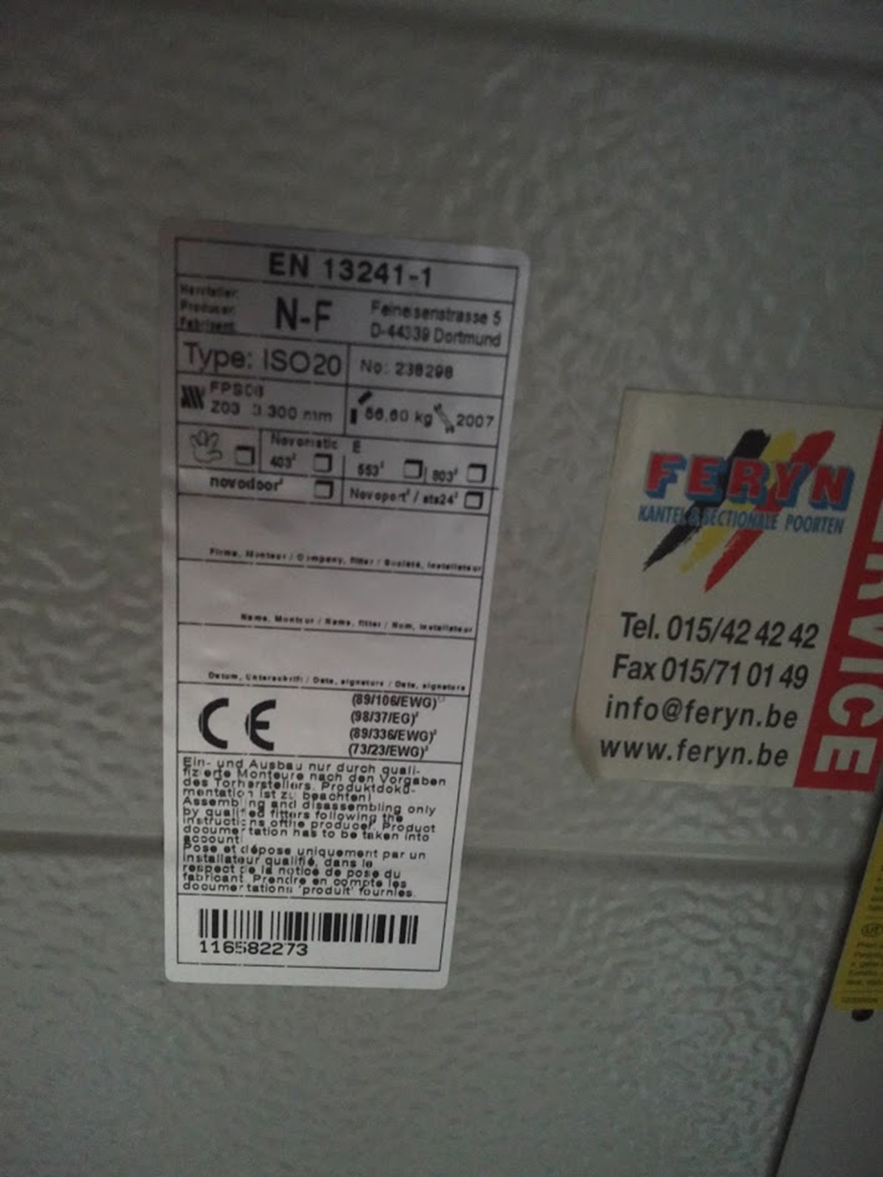
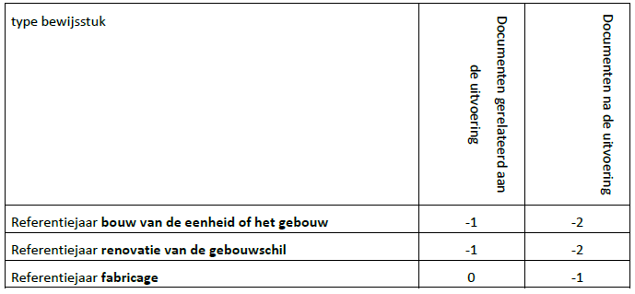
Correct bepalen van het referentiejaar bouw,
renovatie of fabricage
Verrekening referentiejaar bouw, renovatie of fabricage
    Zie de correcte verwerking van bewijsstukken
    Fabricagejaar in de afstandhouder van ramen, op het plaatje van poorten, op de ketelkenplaten, e.d. dienen niet herrekend
Notes:
Deze tabel hebben we al eens gezien.
Doch waar het in de vorige slide vnml. betrof om in de voorbereiding er voor te zorgen dat het referentiejaar bouw, cq. renovatie, wordt bevraagd en achterhaald, betreft het hier de juiste herrekening naar het referntiejaar. Bijgevoegde foto = kenplaat op een sectionaalpoort;

Slide 72
Veelgemaakte fouten IP deel III:
Adres, type eenheid en projectgegevens
IP III.3.3
Zorgvuldig nagaan van de juiste oriëntatie van het gebouw
  Een correcte oriëntatie van de gevels en hellende daken is belangrijk voor zonnewinsten en eventuele nood aan koeling (oververhitting)
      TIP: de oriëntatie van de voorgevel kan eenvoudig afgeleid worden uit de (digitaal) voorhanden kaarten (GeoPunt, Googe Maps, CADGIS, e.d.)
      Dient tot op 45° nauwkeurig te worden bepaald
      Wordt vanuit het midden van de woning bekeken

Slide 73
Veelgemaakte fouten
Deel IV : Het beschermde volume, de bruikbare vloeroppervlakte, de gebouwschil en begrenzingen
  6. Correct bepalen van het beschermde volume
      Onnauwkeurigheden en vaak vergeten oppervlakten
      Aandachtspunten bij dakkapellen
      Aandacht bij uitkragende vloeren en plafons van insprongen
  7. Correct bepalen van de bruikbare vloeroppervlakte
      Vrije hoogte van 1,5 m bij hellende daken
  8. Aandacht voor gevels met meerdere begrenzingen
  9. Correct bepalen van begrenzingen in specifieke gevallen
  10. Aannamen voor wanden op de perceels- of eigendomsgrens
  11. Openingen

Slide 74
Veelgemaakte fouten IP deel IV:
BV, BVO, gebouwschil en begrenzingen
IP IV.1
Correct bepalen van het beschermde volume
  Foutief bepalen van het beschermde volume is een vaak voorkomende fout
    welke vooral te wijten is aan onnauwkeurig opmeten, het onterecht toepassen van vereenvoudigingen en onzorgvuldig uittekenen
    Insprongen, uitsprongen, afwijkende oriëntaties, … worden vaak genegeerd
    Volledige schildelen worden al eens vergeten
    TIP: Een goede schets verkleint de kans op fouten bij het invoeren van schildelen
Notes:
Er dient op gewezen dat het opmeten nauwkeuriger dient te gebeuren (en met oog voor detail).
Een goede schets verkleint de kans op fouten bij het invoeren van de schildelen.
Bij controles blijkt dit toch een zeer grote fout die meermaals terugkomt.
Insprongen, uitsprongen, afwijkende oriëntaties, … worden heel vaak genegeerd. Volledige schildelen worden soms niet ingevoerd.

Slide 75
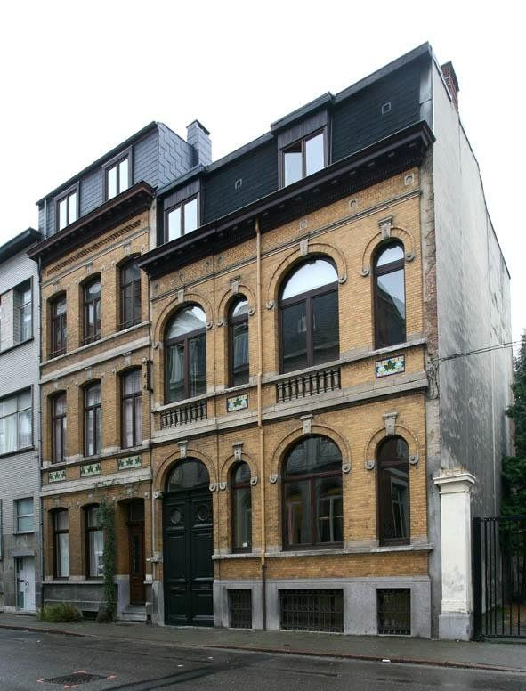
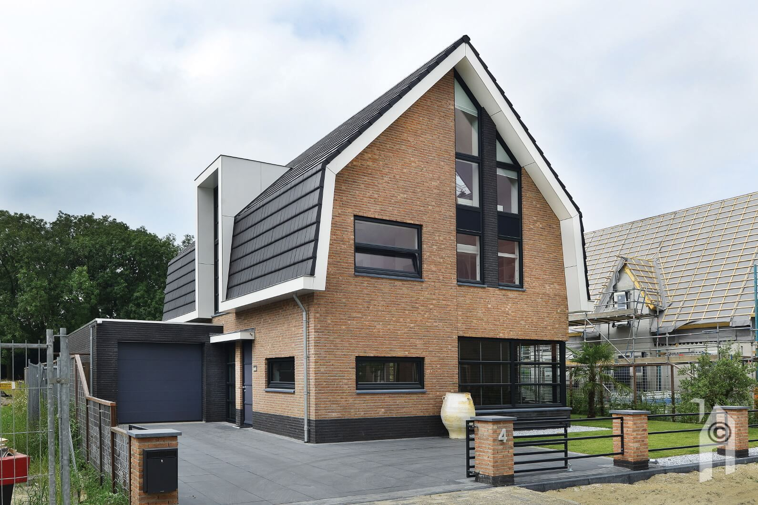
Correct bepalen van het beschermde volume
  Onnauwkeurigheden en vergeten oppervlakten
    Insprongen, uitsprongen, afwijkende oriëntaties, … worden vaak genegeerd
    Bijzonder aandachtspunt: gevel of dak?
      15° < hellend dak < 90°
        Mansarde of ‘Frans’ dak wordt al te vaak
        als gevel ingevoerd
Notes:
Bij controles blijkt dit een zeer grote fout die telkens terugkomt.
Insprongen, uitsprongen, afwijkende oriëntaties, … worden heel vaak genegeerd + volledige schildelen worden soms niet ingevoerd.
Frans dak helt licht naar binnen = <90°: dus als dak in te voeren – heeft ook beduidend andere constructiewijze dan een gevel

Slide 76
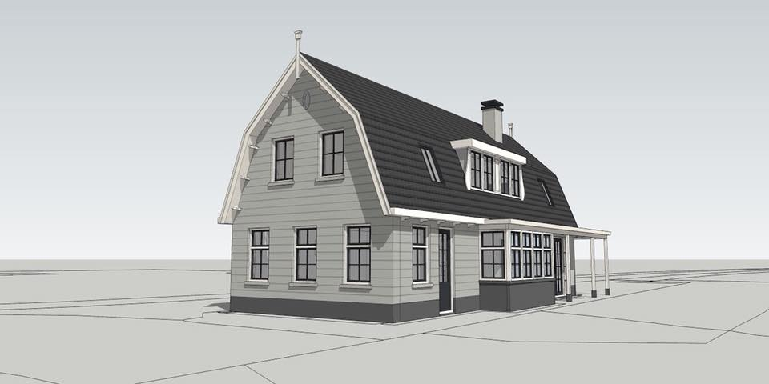
Ter informatie:
Een mansardedak, mansartdak, gebroken dak, gebroken kap of Franse kap is een dakvorm met gebroken, naar buiten geknikte vlakken. Dit historische daktype ontstond in de Franse Barokarchitectuur en is vernoemd naar de Franse architect François Mansart (1598-1666) die deze dakvorm uitwerkte.
herkennen
Bron: Studio 110 Arhitectuur
Notes:
Eventuele extra slide:

Slide 77
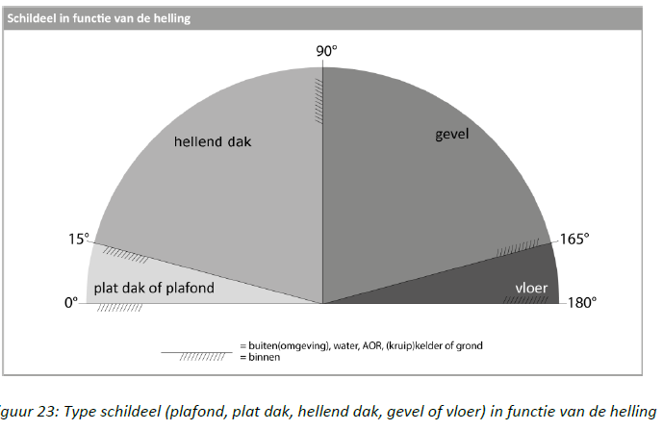
Correct bepalen van het beschermde volume
Synthesetekening
Notes:
Eventuele extra slide:

Slide 78
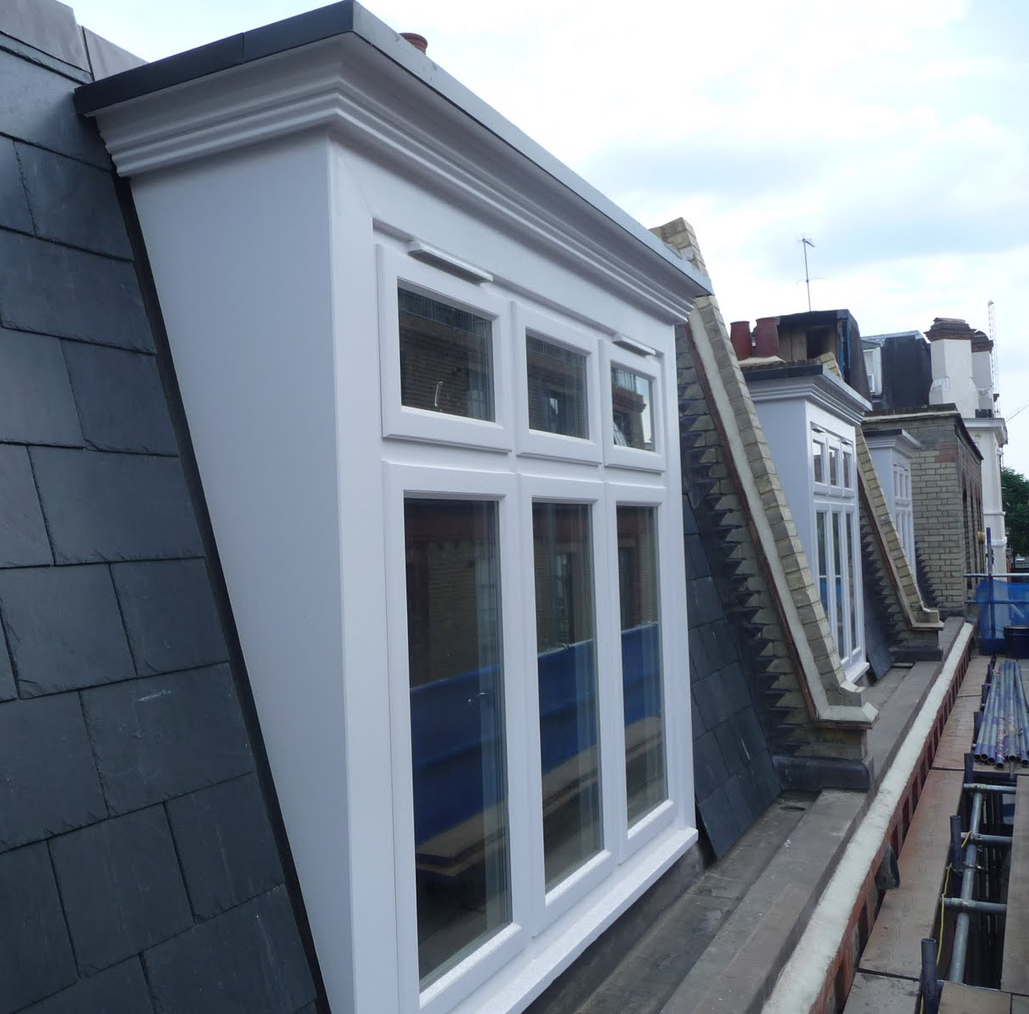
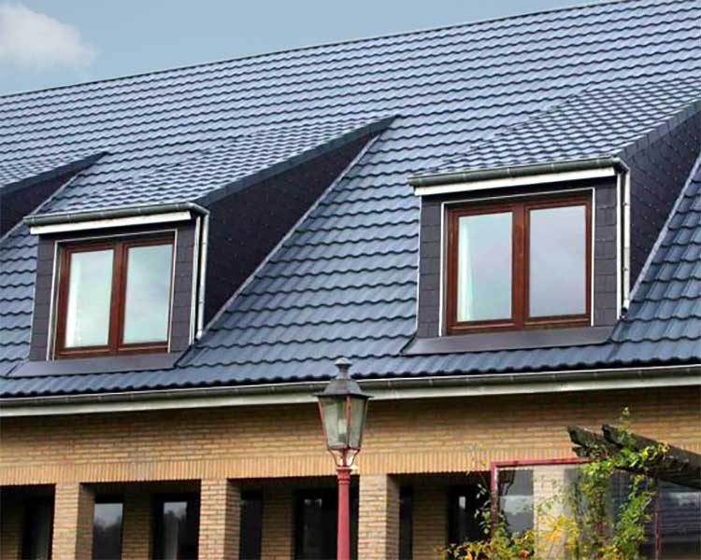
Correct bepalen van het beschermde volume
Aandacht voor dakkapellen
    Dakkapellen worden soms niet ingevoerd, waardoor ramen als dakvenster in het hellende dak worden ingevoerd i.p.v. in de loodrechte gevel van de dakkapel
  De vereenvoudigingsregel op basis van oppervlakte en diepte/hoogte voor nissen en in- en uitsprongen is hier niet van toepassing
  Een dakkapel is een bouwkundig element opgebouwd uit verschillende schildelen met mogelijks afwijkende hellingen, opbouwen, …
Ps: bij opmaak EPC Gemeenschappelijke Delen is de wizard voor invoer van dakkapellen niet meer aanwezig
Notes:
Dakkapellen worden soms niet ingevoerd, ramen worden hierdoor soms ingevoerd als dakramen ipv in de loodrechte gevel van de dakkapel, enz.
Dakkapellen met zadeldak, lessenaars- of wolfsdak worden soms onterecht ingevoerd met plat dak.
Ps: toegelaten vereenvoudigingen moeten niet, maar mogen! (… tenzij expliciet als dusdanig vermeld in het IP)

Slide 79
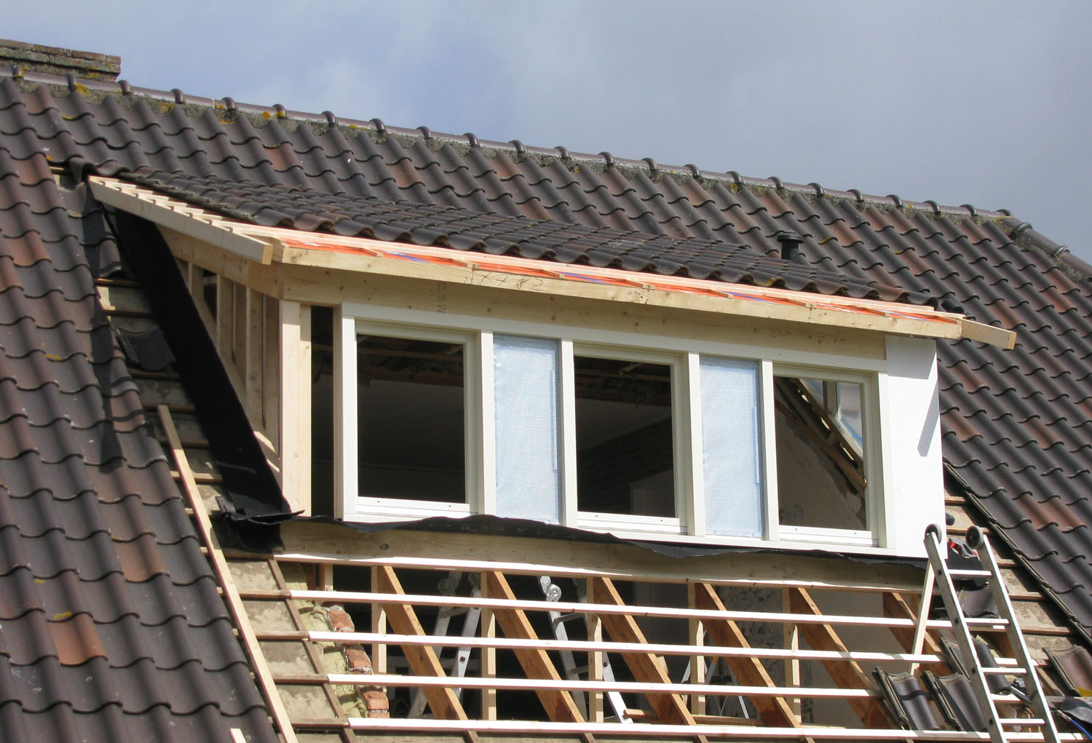
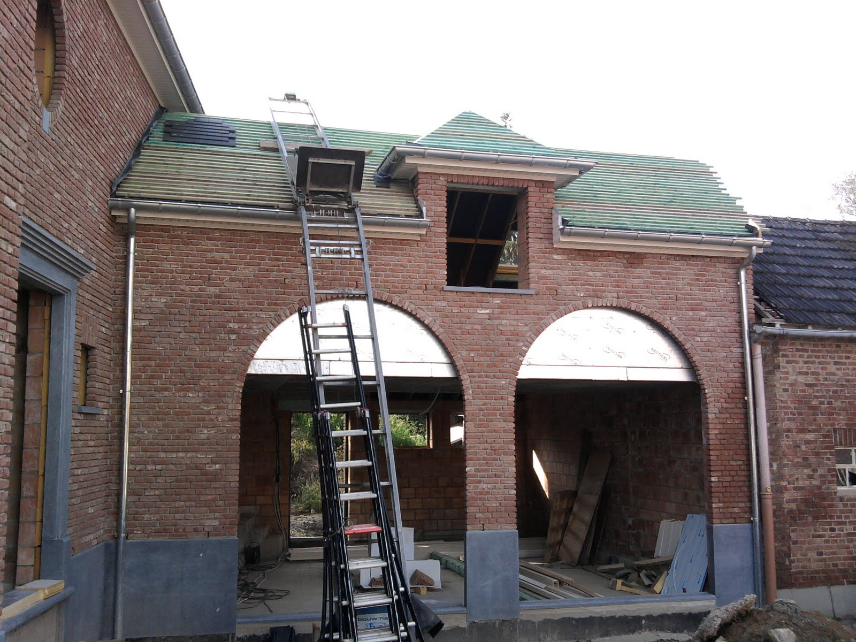
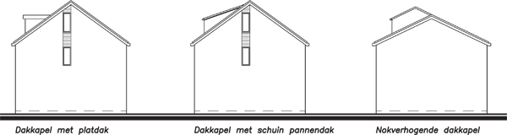
Ter informatie:
Een dakkapel is een uitbouw in het schuine dakvlak, veelal bestaande uit een verticaal raamkozijn al of niet voorzien van beweegbare delen, twee driehoekvormige zijwanden en een afdekking, gemaakt als een plat-, zadel-, schild- of lessenaarsdak.
herkennen
Dakkapellen in opbouw
Notes:
Eventuele extra slide:
Diverse mogelijkheden: uit kunststof dakkapellen, een dakkapel van hout, een prefab dakopbouw, nokverhoging en meer.
Veelal worden de gevels van dakkapellen gevormd door een houtskelet of wordt de gevel verder opgemetst.
Bij renovaties en verbouwingen worden dikwijls ook prefab-kapellen toegepast.

Slide 80
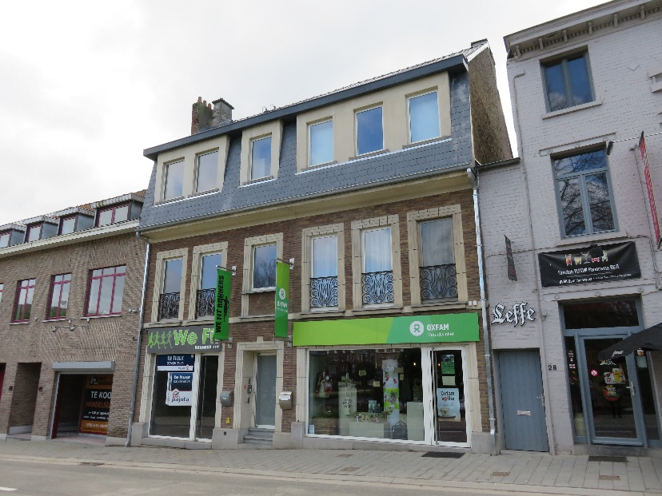
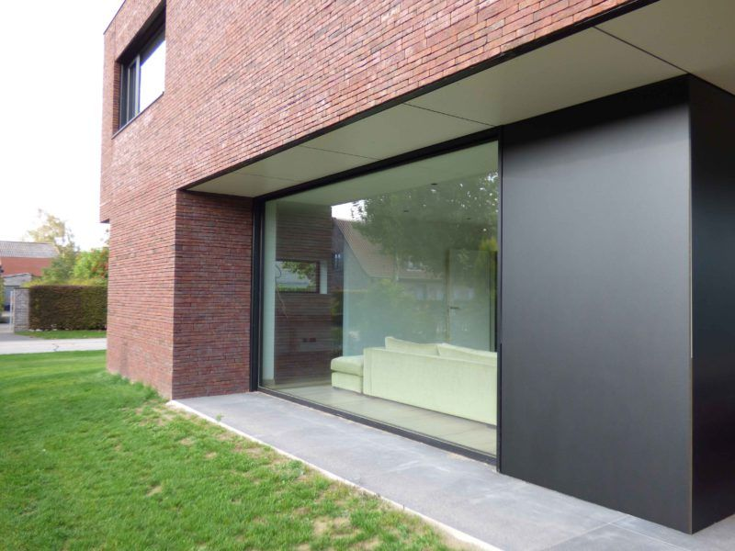
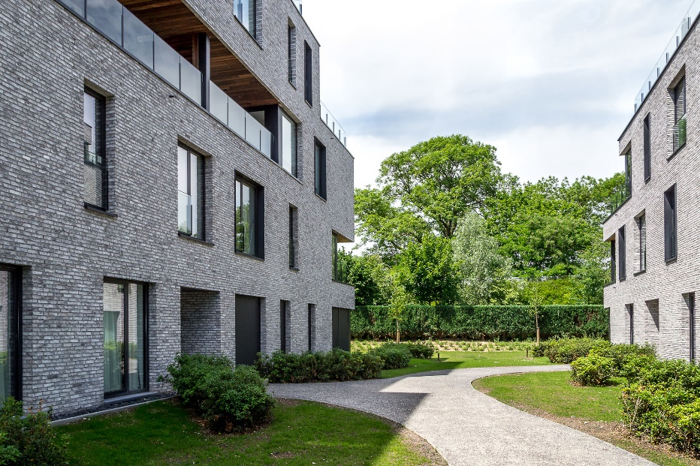
Correct bepalen van het beschermde volume
Aandacht voor uitkragende vloeren en plafonds van in- en uitsprongen.
    Insprongen (Bijv. bij voordeuren, terrassen, e.d.) worden dikwijls onterecht verwaarloosd.
    Vloer grenzend aan buiten wordt veelal vergeten.
    Ook zijwanden van insprongen zijn op te nemen.
  Bij voorbeeld bij de uitkraging van dakconstructies, insprongen in de gevel, (deels) inpandige terrassen, achteruit geplaatste deur, … ontstaat een ‘vloer’ grenzend aan ‘buiten’(lucht).
Notes:
Insprongen (Bijv. bij voordeuren, terrassen, e.d.) worden dikwijls onterecht verwaarloosd.
Vloer grenzend aan buiten wordt veelal vergeten.
Foto 1: uitkraging frans dak → vloer aan buiten(lucht)
Foto 2: insprong in gevel → vloer aan lucht + extra zijgevels
Foto 3: terras creëert vloer gedeeltelijk grenzend aan lucht voor bovenste appartement

Slide 81
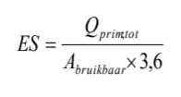
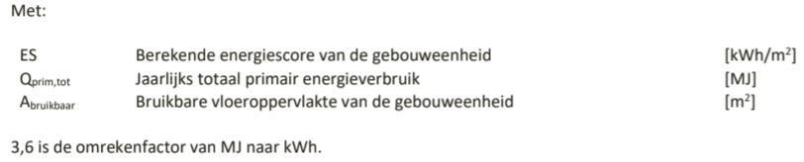
Veelgemaakte fouten IP deel IV:
BV, BVO, gebouwschil en begrenzingen
IP IV.2
Correct bepalen van de bruikbare vloeroppervlakte
  Een foutief bepalen of invoeren van de bruikbare vloeroppervlakte kan direct leiden tot grote verschillen in de energiescore
Notes:
Eventuele extra slide:
Het belang van de bruikbare vloeroppervlakte BVO vermelden: dit heeft een gigantische impact op de uiteindelijke energiescore als je kijkt naar de formule hiervan.

Slide 82
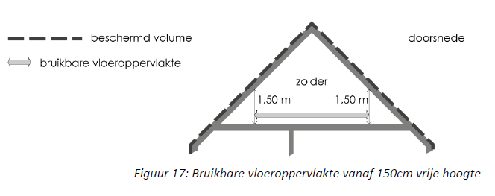
7. Correct bepalen van de bruikbare vloeroppervlakte
  Bij bepaling van de bruikbare vloeroppervlakte bij zolders wordt vaak vergeten de vrije (of bruikbare) hoogte van 150 cm (onder het dak) toe te passen
    Rekening houden met de dakkapellen, waar veelal ter plaatse de vrije hoogte > 150 cm!
Veelal eenvoudig af te leiden uit een 3D model of tekening.
Let op: 150 cm wordt langs binnen gemeten. Hou dus rekening met de dikte van het dak.
Notes:
Veelal eenvoudig af te leiden uit een (sketchup-)tekening.
Niet vergeten rekening te houden met dikte dak: 150 cm wordt langs binnen gemeten.
Ter hoogte van dakkapellen is meestal voldoende hoogte (en valt ter plaatse van de dakkapel niets weg onder het hellend dak)

Slide 83
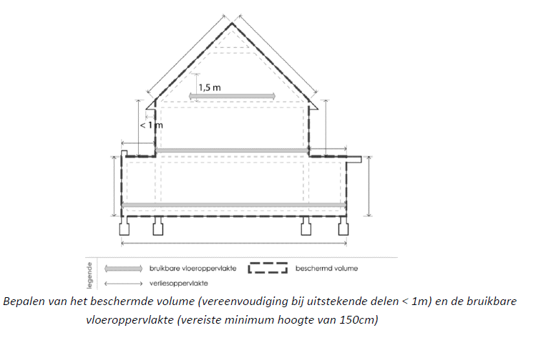
Correct bepalen van de bruikbare vloeroppervlakte
Synthesetekening
Notes:
Eventuele extra slide:

Slide 84
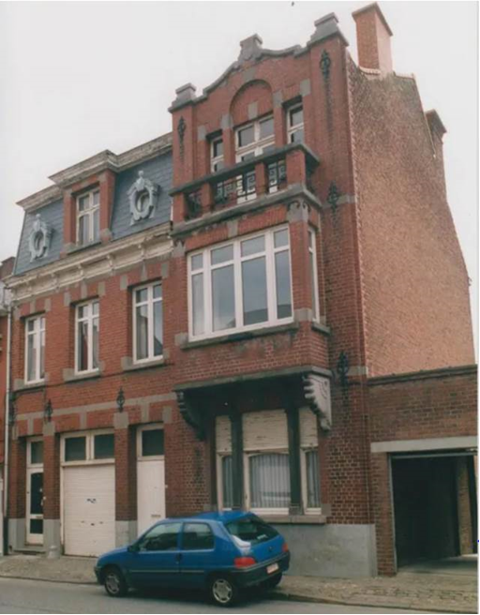
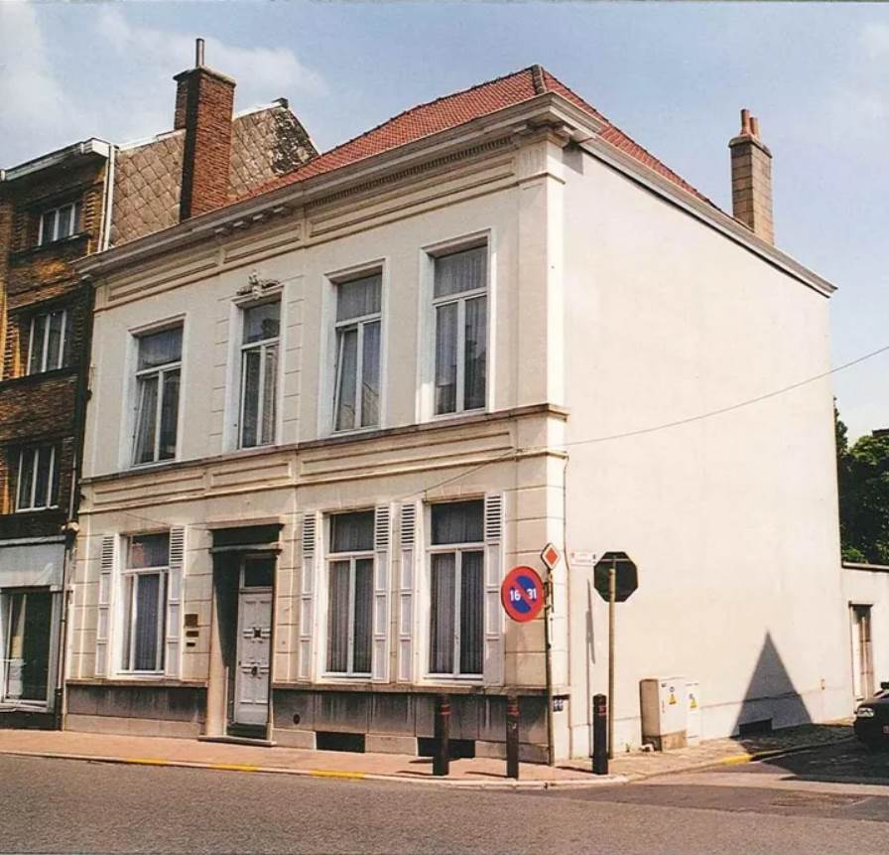
Veelgemaakte fouten IP deel IV:
BV, BVO, gebouwschil en begrenzingen
IP IV.3
8. Aandacht voor gevels met meerdere begrenzingen.
    Veelal vergeten: muren die hoger of langer zijn dan aanpalend perceel, erkers, muren grenzend aan AOR en AVR
    Gevel opdelen en apart invoeren
Notes:
Foto 1: gedeeltelijke begrenzing AOR (rest buiten)
Foto 2 : gedeeltelijke begrenzing lucht (rest AVR)

Slide 85
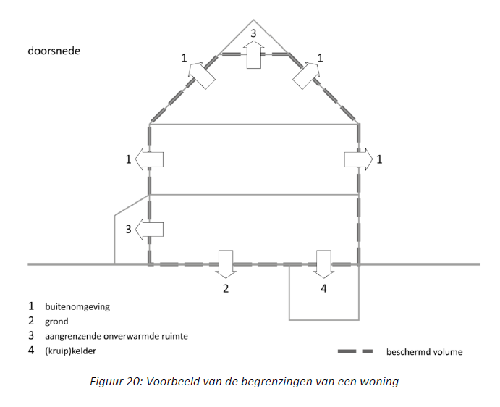
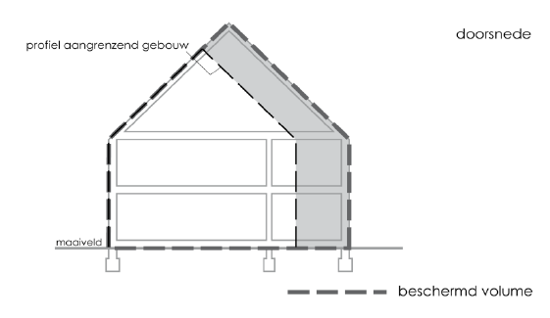
Aandacht voor gevels met meerdere begrenzingen
Synthesetekening
AVR
Notes:
Eventuele extra slide:
Muren grenzend aan AVR worden vaak vergeten.
Ook muren die hoger of langer zijn dan aanpalende perceel, erkers, ...

Slide 86
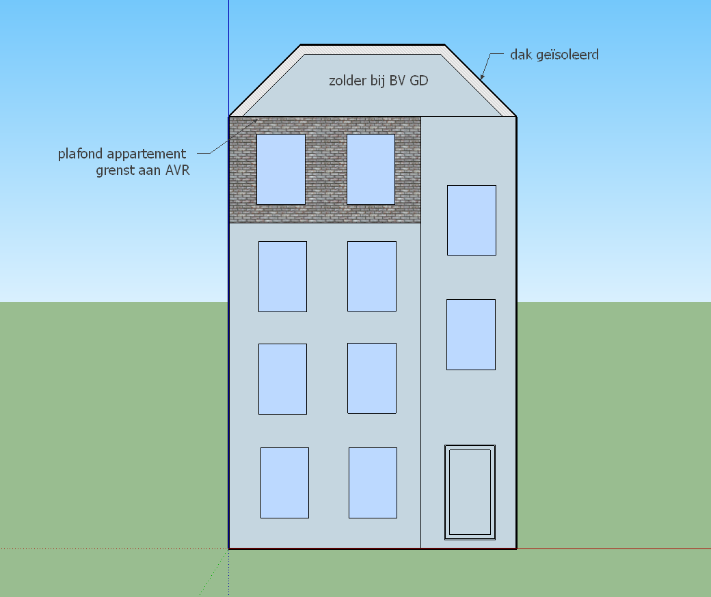
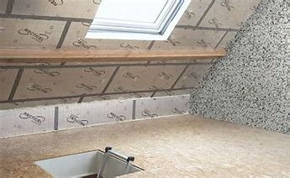
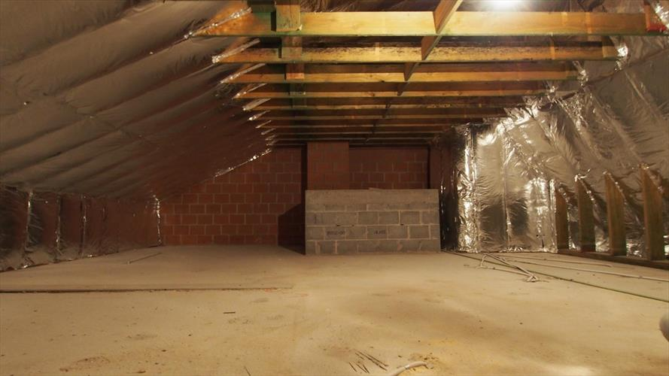
9. Correct bepalen van de begrenzing in specifieke gevallen
  Indien een gemeenschappelijke zolder in een appartementsgebouw tot het beschermde volume behoort van de gemeenschappelijke delen, grenzen de onderliggende appartementen aan een begrenzing AVR
Zolder verwarmd of thermisch beschermd
Notes:
Indien bij GD het BV tot in nok, gemeenschappelijke zolder bij appartementsgebouw → plafond onderliggend appartement grenst aan AVR

Slide 87
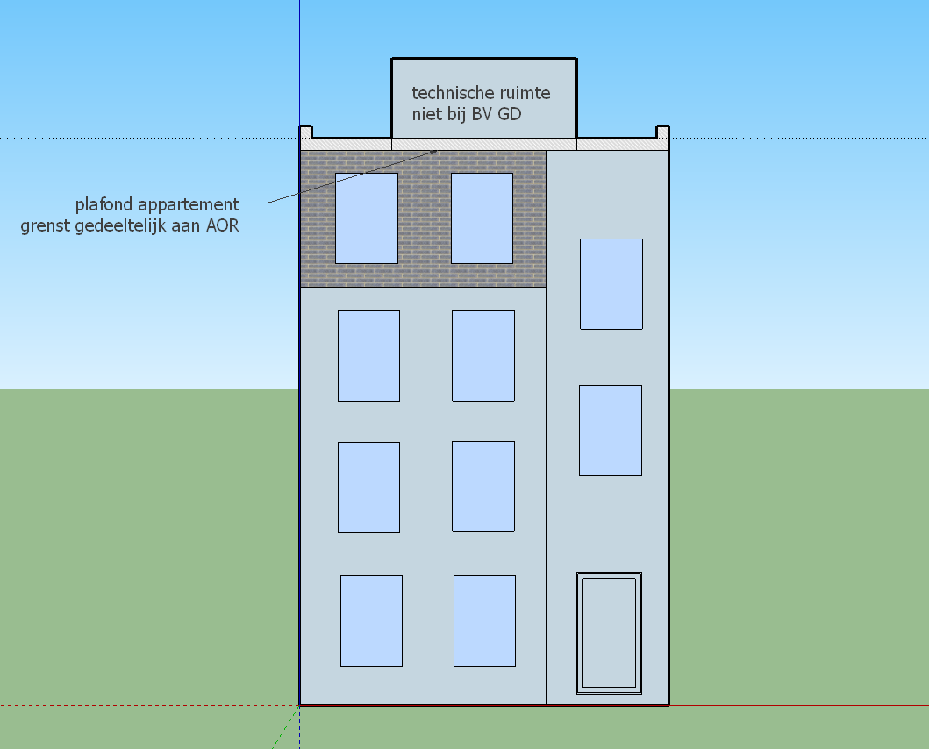
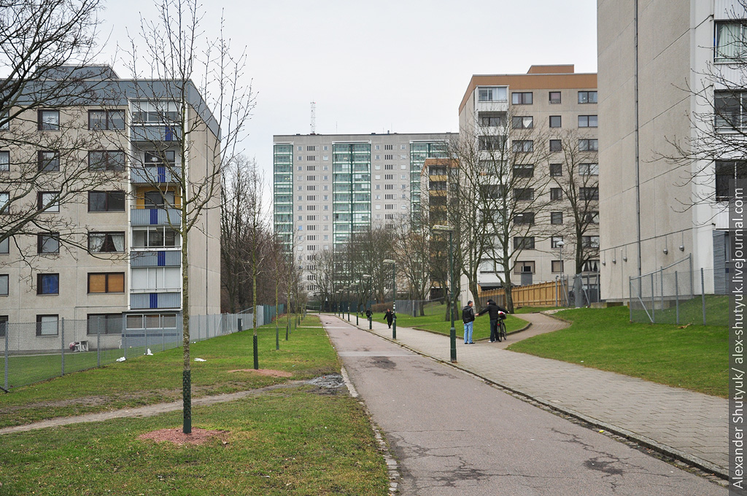
Correct bepalen van de begrenzing in specifieke gevallen
  Indien er zich een gemeenschappelijke zolder (of technische ruimte) bevindt bovenop een appartementsgebouw, welke niet tot het beschermde volume behoort van de gemeenschappelijke delen, grenzen de onderliggende appartementen (deels) aan AOR
    liftuitlopen en opbouwen van schachten, kokers en schouwen mogen veeernvoudigd worden in de bepaling van het BV en vormen geen ‘extra’ begrenzing
Notes:
Gemeenschappelijke technische ruimte op dak kan stooklokaal, ventilatiesysteem, noodgenerator, e.d. bevatten.
Deze ruimte behoort veelal niet tot het beschermd volume van het gebouw (gemeenschappelijke delen) en dient bijgevolg dan als AOR beschouwd.
Uitlopen van liften, doorlopen van schachten en kokers → toegelaten vereenvoudiging bij bepaling BV

Slide 88

Notes:
Overzicht.

Slide 89
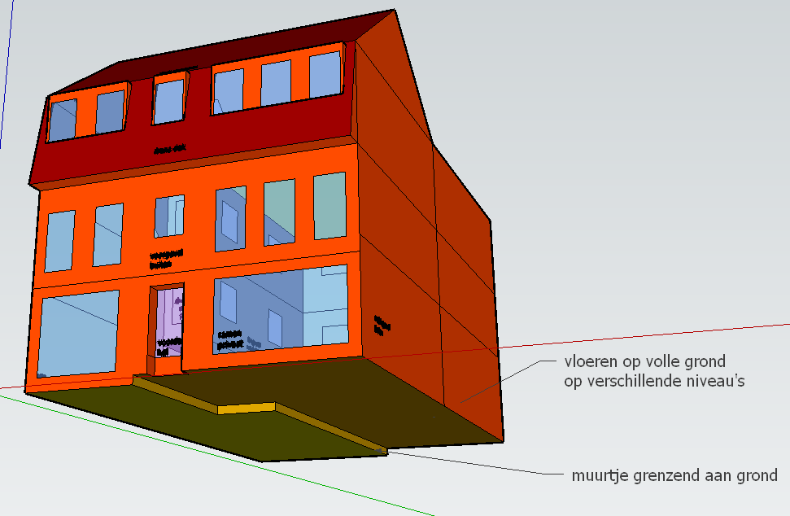
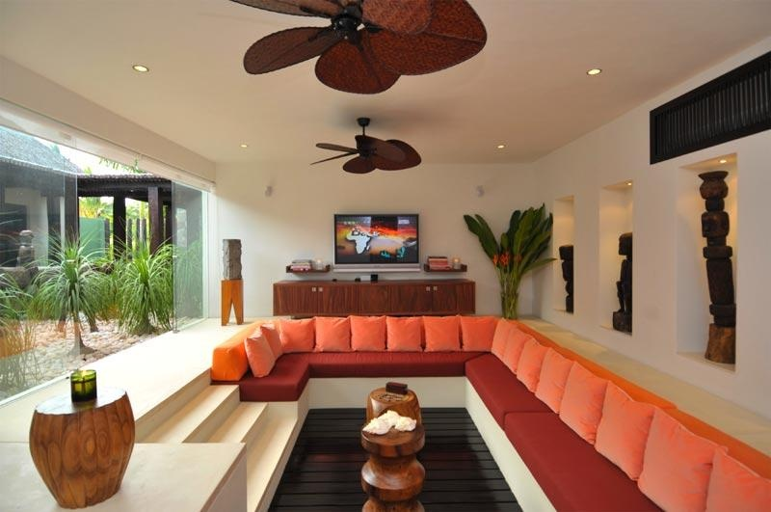
Correct bepalen van de begrenzing in specifieke gevallen
  Bij wisselende vloerpassen: indien een vloer minstens 30 cm onder de vloerpas ligt of een netto-oppervlakte heeft groter dan 4 m² dient hiermee in de bepaling van het BV wel rekening mee gehouden te worden.
  Door het in rekening brengen van vloeren op verschillende niveaus ontstaat veelal een muurtje grenzend aan grond.
    De diepte van de vloer onder het maaiveld
    <50 cm mag genegeerd worden.

Slide 90
10. Aannamen voor wanden op de perceels- of eigendomsgrens
Ruimte binnen hetzelfde gebouw Appartement, gemeenschappelijke zolder, kelder, … | Wat is het BV van het gebouw? | Aangrenzende ruimte deel van het BV gebouw | Begrenzing gemeenschappelijke muren
 | EPC GD aanwezig => BV gebouw gekend EPC GD niet aanwezig => stappenplan bepaling BV gebouw | Ja | AVR
 |  | Nee | AOR of kelder
Ruimte op de perceelsgrens | Vaststellingen nodig? |  | Begrenzing gemeenschappelijke muren
Wooneenheid | Aanname primeert op vaststelling |  | AVR
Niet-residentiële bestemming met kantoor-, onderwijs-, gezondheids-, handel-, sport-, bijeenkomst- of logeerfuncties
Bij een andere bestemming of bij twijfel over de bestemming van het aangrenzende gebouw op de perceelsgrens | Aanname primeert op vaststelling |  | AOR
Ondergronds | Aanname primeert op vaststelling |  | grond

Slide 91

Veelgemaakte fouten IP deel IV:
BV, BVO, gebouwschil en begrenzingen
Effect bij EPC Gemeenschappelijke Delen:
Als schildelen worden vergeten en insprongen, uitsprongen, afwijkende oriëntaties, dakkapellen, … niet correct worden ingevoerd in het EPC GD, dan is er een probleem bij het EPC appartement want daar kunnen deze gegevens niet meer aangepast of ingevoerd worden!
Notes:
Veel voorkomende fouten in de opmaak van het EPC GD doen zich voor op de basisrichtlijnen van het IP!
Deze fouten vertalen zich dan ook door naar de EPC’s die opgemaakt worden voor de appartementen vanuit dit EPC GD.

Slide 92
Veelgemaakte fouten IP deel IV:
BV, BVO, gebouwschil en begrenzingen
IP IV.3
11. Openingen
  Elke opening met beglazing, paneel of deur (of een combinatie) wordt in de software ingevoerd als een afzonderlijke opening.
    Bij de gemeenschappelijke delen van een appartementsgebouw is het toegelaten om alle privatieve openingen van de eenheden als één opening in te voeren.
    Een vast constructiedeel wordt ingevoerd als paneel, opengaande delen als deur.
Notes:
Elke opening dient afzonderlijk ingevoerd.
Enkel bij GD mogen oppervlaktes samengeteld.
Enkel als het niet kan of niet veilig is mag opening langs binnen gemeten worden.

Slide 93


Openingen
    Ramen in deuren of panelen worden apart ingevoerd.
Beglaasde opening
Kan niet open
of toe →in te
voeren als
paneel
Kan open en toe →in te voeren
als deur, niet als paneel!
Notes:
Onderscheid tussen vast paneel en opengaande deur: ‘paneel’ in deur voer je in als deur en niet als paneel → veelgemaakte fout
Invoer van een deels beglaasde deur → wordt nog al te vaak als paneel of volledige deur of volledig venster ingegeven
Typische ‘keukendeur’: halverwege de stijl wordt het bovenste deel ingegeven als beglaasde opening, het onderste als deur (beide met kader/profiel).
Enkel als er voor het beglaasde deel in een deur of paneel geen apart profiel kan onderscheiden worden omdat het is ingewerkt in de deur of het paneel, wordt de netto oppervlakte van het glas ingevoerd, zonder apart profiel (type ‘geen profiel’).
Ps: voornaamste kenmerk in het verschil tussen (opengaande) deur en (vast) paneel is dat bij een deur dikwijls zgn. ‘spleten’ aanwezig zijn.

Slide 94
Veelgemaakte fouten
Deel V : Eigenschappen gebouwschil
  12. Onterechte aannamen aan- of afwezigheid van isolatie en/of luchtlaag
  13. Het opzoeken van eigenschappen is verplicht!
  14. Aanname isolatie op basis van plannen
  15. Openingen: opzoekingen op basis van de inscripties in de
  afstandhouder is verplicht!
      Hanteer een ‘standaard’ werkwijze bij het inspecteren van openingen.
  16. Zonneweringen
  17. Dakkoepels

Slide 95
Veelgemaakte fouten IP deel V:
Eigenschappen gebouwschil
IP V.2
  12. Onterechte aannamen
  Schildelen waarvan de gegevens niet gekend zijn of niet kunnen worden vastgesteld, moeten zo worden ingevoerd (vb. isolatie onbekend, aanwezigheid luchtlaag onbekend).
    Al te vaak wordt een vermoedelijke aan- of afwezigheid aldus aangeduid
    Vaak wordt bij vloeren standaard isolatie en luchtlaag afwezig ingevoerd, terwijl er vaak geen bewijs voor is. Vermoeden is niet voldoende als bewijs.
    Idem voor binnenmuren grenzend aan AVR.
    Bij binnendeuren wordt dikwijls isolatie afwezig en luchtlaag aanwezig aangeduid zonder bewijs.
    Ook bij recente deuren wordt vaak –zonder bewijs- ingevuld dat er isolatie aanwezig is. Vraag aan de eigenaar naar de factuur van de deur om gegevens te kunnen achterhalen, bijvoorbeeld referentiejaar renovatie.
Notes:
Veronderstellingen is geen bewijs …

Slide 96
Veelgemaakte fouten IP deel V:
Eigenschappen gebouwschil
  13. Het opzoeken van de eigenschappen is verplicht
  (en gebeurt nog te weinig)
    De gegevens en waarden vermeld op de aangeleverde en geldige bewijsstukken van de renovatiewerken moeten in detail, volledig en correct worden overgenomen in het EPC
    Via merk en type wordt de gedeclareerde λ-waarde opgezocht in de technische fiche van de fabrikant, op http://www.butgb.be, via www.epbd.be of www.vibe.be
      De λ-,R- en U-waarde mag principieel niet uit een factuur worden overgenomen.
      Ook correcte invoer bij ‘onderbreking isolatie’ invoeren om correcte R-waarde door software te laten bepalen
Notes:
Referentiejaar renovatie: zie tabel → factuur is van na de uitvoering (dus -2)
De producteigenschappen bij de CE-markering van het product.
EPBD-databank: www.epbd.be
Vrijwillige kwaliteitsverklaringen van het BUtgb (ATG goedkeuring)
Het Vlaams instituut voor bio-ecologisch bouwen en wonen: http://www.vibe.be/

Slide 97
Veelgemaakte fouten IP deel V:
Eigenschappen gebouwschil
WERKWIJZE
  14. Is er isolatie of zijn er isolerende lagen aanwezig?
  Specifieke voorwaarde voor plannen.
    Waar informatie op plan terugvinden?
      kan op het plan (grondplan, doorsnede … ) getekend zijn
      Isolatie kan in de legende of bij de beschrijving van de opbouw van een schildeel worden vermeld
      Als er geen legende of beschrijving van de opbouw op het plan staat => 'zonder vermelding’
    Isolatie getekend én vermeld → isolatie ‘aanwezig’
    Isolatie getekend maar niet vermeld (legende/opbouw) → ‘onbekend’
    Isolatie getekend maar 'zonder vermelding' → ‘onbekend’
    Isolatie niet getekend maar wel vermeld (legende/opbouw) → ‘aanwezig’
    Isolatie niet getekend én 'zonder vermelding' → ‘onbekend’
    Isolatie niet getekend én niet vermeld (legende/opbouw) → ‘afwezig’
Notes:
Deze slide heeft schematisch van welke aanname moet worden uitgegaan in functie van de vermelding van isolatie op plannen.

Slide 98

Veelgemaakte fouten IP deel V:
Eigenschappen gebouwschil
  15. Openingen: het opzoeken van de eigenschappen op basis van de inscriptie in de afstandhouder is verplicht
    Tabel van het verbond van de glasindustrie: http://www.vgi-fiv.be/nl/
      Op de website van het verbond van de glasindustrie vindt u meer technische specificaties over de zontoetredingsfactor (g-waarde) en de U-waarden van Belgische beglazing.
    Op de website van de fabrikant
    Vaak wordt ook HR+ of HR++ in afstandhouder niet aangeduid in software
    Soms wordt ook onterecht HR beglazing ingevoerd bij recente beglazing: visuele vaststelling of bewijs is nodig
Notes:
Ter info:
Een afstandhouder is een latje tussen twee glasplaten van een raam. Dit latje zorgt voor een constante afstand tussen de glasplaten.
Op dit latje kan je verschillende gegevens zoals fabrikant en de technische gegevens van de beglazing aflezen. De traditionele aluminium afstandshouder geleidt de warmte heel sterk waardoor er een ‘koudebrug’ kan ontstaan. Ze zorgen voor warmteverlies aan de glasranden.
Vandaag zijn afstandshouders thermisch verbeterd. Dat betekent dat ze nu omhuld zijn met kunststof zodat ze beter isoleren.
Onterecht invoeren van HR beglazing bij recente beglazing → visuele vaststelling of bewijs is nodig → niet altijd 1,1 HR glas!

Slide 99

Eigenschappen van beglazing
WERKWIJZE
  Niet iedereen doet de vlammen-/coatingtest op vensters, terwijl dit standaard moet gedaan worden.
    Te volgen werkwijze:
      Kijk afstandhouder na voor informatie
      Doe de coating- of vlammentest
      Meet glasdikten en spouwbreedte op
      Doe de nodige opzoekingen
Notes:
Niet iedereen doet de vlammen/coatingtest op vensters. Terwijl dit standaard zou moeten gedaan worden.
Best standaard werkwijze bij vensters volgen: kijk in afstandshouder en maak foto van inscriptie + doe coatingtest (zie volgende slide)

Slide 100

WERKWIJZE
  Best om een ‘standaard’ werkwijze te volgen:
  Check de afstandhouder
    Ug gekend?
    HR+ of HR++ genoteerd?
    Code of ID van de fabrikant?
    referentiejaar fabricage?
  Maak een foto van de inscriptie
  Doe de vlammentest (coatingtest)
  Meet de glasdiktes op
    Tenzij oude beglazing of indien Ug al gekend is in afstandhouder
  Zoek de eigenschappen op via de site van het
  Verbond van de Glasindustrie.
    Klik op ‘technische publicaties’:
    ‘een glasheldere kijk op de Belgische beglazingen’.

Slide 101

herkennen
Ter informatie:
    Een afstandhouder is een latje tussen twee glasplaten van een raam. Dit latje zorgt voor een constante afstand tussen de glasplaten. Op dit latje kan je verschillende gegevens zoals fabrikant en de technische gegevens van de beglazing aflezen
Notes:
Eventuele extra slide:
Ter info:
Een afstandhouder is een latje tussen twee glasplaten van een raam. Dit latje zorgt voor een constante afstand tussen de glasplaten.
Op dit latje kan je verschillende gegevens zoals fabrikant en de technische gegevens van de beglazing aflezen. De traditionele aluminium afstandshouder geleidt de warmte heel sterk waardoor er een ‘koudebrug’ kan ontstaan. Ze zorgen voor warmteverlies aan de glasranden.
Vandaag zijn afstandshouders thermisch verbeterd. Dat betekent dat ze nu omhuld zijn met kunststof zodat ze beter isoleren.

Slide 102

  Herkennen profielen van vensters (hout, kunststof, aluminium) en foutieve inschatting van eigenschappen van profielen (breedte houtprofiel, aantal kamers bij PVC).
  Zie inspectietips
  Vaak wordt ook slechts 1 venster bekeken, terwijl er vaak verschillende types schrijnwerk en/of beglazing aanwezig zijn
herkennen
Notes:
Komt te vervallen uit 'verplichte inhoud', doch kan desgewenst als 'vrije inhoud' of uitbreiding worden opgenomen.
Deze inspectietips worden wel in een nieuwsbrief en op EPC-pedia geplaatst, omdat er toch nog veel fouten worden tegen gemaakt.

Slide 103



Inspectietips profielen
 | HOUT | PVC | ALU
Buitenkant: vleugel tov kader | Meestal achterliggend | Meestal achterliggend | Vaak in hetzelfde vlak (strakker)

Slide 104


Inspectietips profielen
 | HOUT | PVC | ALU
Buitenkant: vleugel kan ‘neusje’ hebben | Vaak aanwezig | Heel soms aanwezig (bemoeilijkt plaatsing eventueel muggenraam) | Bij oudere generatie: zelden tot nooit aanwezig

Slide 105



Inspectietips profielen
 | HOUT | PVC | ALU
Binnenkant: kader en vleugel | Rechte verbinding | Kader en vleugel in verstek | Kader en vleugel in verstek

Slide 106


Inspectietips profielen
 | HOUT | PVC | ALU
Binnenkant: glaslatten | In verstek | In verstek | Rechte verbinding

Slide 107



Inspectietips profielen
 | HOUT | PVC | ALU
Openen vleugel: dikte van de aanslag van de vleugel (te zien aan de binnenzijde onderaan) | Heeft een zekere dikte | Heeft een zekere dikte | Heeft amper een dikte

Slide 108



Veelgemaakte fouten IP deel V:
Eigenschappen gebouwschil
  16. Zonwering wordt vaak vergeten aan te duiden (rolluiken, luiken, dakoversteken, …)
ook rolluiken
ook bovenliggende balkons en terrasoverkappingen

Slide 109

Veelgemaakte fouten IP deel V:
Eigenschappen gebouwschil
  Zonwering wordt vaak vergeten aan te duiden (rolluiken, luiken, dakoversteken, …) en type regeling foutief aangeduid
    Elektrisch bediende rolluiken = handbediend → geen sturing via sensor
Een transparante luifel wordt niet beschouwd als zonwering, zelfs al zijn deze platen sterk vervuild of verweerd door de tijd. ☺
Notes:
Ook vaak fouten bij type bediening: elektrisch is nog steeds handbediend --> alles wat niet via sensoren gebeurt

Slide 110


Veelgemaakte fouten IP deel V:
Eigenschappen gebouwschil
  17. Bij dakkoepels/veranda’s worden ‘polycarbonaatplaten 2 of 3 wanden’ heel vaak aangeduid als type beglazing.
    Heeft behoorlijk slechte default U-waarde (zelfde als enkele beglazing).
    Vaak gaat het echter om gewone kunststofbeglazing zonder dwarse verbinding in de spouw. Dan mag dit type niet aangeduid worden, maar moet gewone beglazing aangeduid worden.
Notes:
je hebt ook hoofdtype 6 met 4 of meer wanden en Ug 2,8 ipv 5,8

Slide 111
Veelgemaakte fouten IP deel V:
Eigenschappen gebouwschil
  Nauwkeurigheid vereist oog voor detail!
  Dakvensters en dakkoepels worden vaak vergeten waardoor ze niet worden ingevoerd
  Vloeren boven een kelder of kruipkelder worden dikwijls ingevoerd als vloeren op volle grond
  Bij vloeren op volle grond wordt de blootgestelde perimeter vaak foutief bepaald
    zie IP IV.3.4.2.3

Slide 112
Veelgemaakte fouten
Deel VI : Ruimteverwarming
  18. Correct invoeren van alle opwekkers
  19. Aandachtspunten bij verwarmingsketels
  20. Indeling in ruimteverwarmingsclusters

Slide 113

Veelgemaakte fouten IP deel VI:
Ruimteverwarming
IP VI
18. Correct invoeren van de opwekkers
  De invoer bij de opwekkers voor ruimteverwarming (RV) is vaak niet correct.
    Alle opwekkers met hun eigenschappen (labels) moeten worden genoteerd (ook identieke opwekkers)
    Niet alle labels worden opgenomen en
    andere invoergegevens (vb. rendement
    en EE-klasse) worden niet opgezocht
    Er worden onvoldoende maten genomen
    om de ruimtecluster te berekenen
Meerdere opwekkers in dezelfde ruimte
Notes:
Opwekkers (kachels) werkend op eenzelfde brandstof, doch met verschillend bouwjaar, label of andere kenmerken zijn van elkaar verschillend.
In de huidige software dienen alle opwekkers ingevoerd, dus ook bijv. 2 identieke kachels in eenzelfde ruimtecluster dienen beide ingevoerd.

Slide 114



Veelgemaakte fouten IP deel VI:
Ruimteverwarming
  → Heel vaak wordt de (bijkomende) hout- of gaskachel in de leefruimte niet ingevoerd.
    Onterecht beschouwd als ‘open haard’ of ‘sfeerverwarming’
Notes:
Heel vaak wordt de bijkomende hout- of gaskachel in de leefruimte onterecht bestempeld als ‘open haard’ of ‘sfeerverwarming’ en aldus niet ingevoerd.
Een inbouwcassette, inzethaarden of gesloten haard moet, afhankelijk van de brandstof, ingevoerd worden als hout- of gaskachel.
→Elke kachel of haard die volledig kan afgeschermd worden (met glas) –dient te worden ingevoerd, ook als er een centrale verwarming is. (De software bepaalt automatisch dat de centrale verwarming preferent is.)
Ook liftdeurhaarden worden ingevoerd als ‘houtkachel overig’.

Slide 115



    Een inbouwcassette, inzethaard of gesloten haard moet, afhankelijk van de brandstof, ingevoerd worden als hout- of gaskachel.
    Nieuw vanaf 2021!
    Om statistische redenen wordt er vanaf 2021 in de software aangeduid of er een open haard (op stukhout) aanwezig is (= sfeerverwarming).
Bron: Wikipedia
Notes:
Een open haard heeft een rendement van ca 10-15 %, wat betekent dat 85 tot 90 % van de warmte via de schoorsteen verloren gaat.

Slide 116
Veelgemaakte fouten IP deel VI:
Ruimteverwarming
  19. Aandachtspunten bij verwarmingsketels
  Test pompregeling wordt niet uitgevoerd: al te vaak ‘onbekend’ ingevoerd, ook bij recente ketels
    Er is warmtevraag (tijdens stookseizoen):
      stop de warmtevraag door de kamerthermostaat lager te zetten;
      wacht voldoende lang (bijvoorbeeld tot het einde van uw plaatsbezoek);
      als de pomp niet draait, dan is er een automatische pompregeling;
      draait de pomp nog steeds, dan is er geen pompregeling.
    Er is geen warmtevraag (buiten stookseizoen):
      als de pomp niet draait en niet manueel is uitgeschakeld, dan is er een automatische pompregeling aanwezig. Controleer op verschillende tijdstippen of pomp niet actief is,
    Bij individuele condenserende ketels is meestal een pompregeling aanwezig
Notes:
Een circulatiepomp pompt het water van de CV ketel naar de radiatoren en het afgekoelde water weer terug om het opnieuw op te warmen.
Bij individuele installaties is deze pomp veelal mee ingewerkt in de behuizing van de ketel.
Bij grotere installaties kan het noodzakelijk zijn om een (extra) externe pomp aan te sluiten.

Slide 117


Veelgemaakte fouten IP deel VI:
Ruimteverwarming
  Aandachtspunten bij verwarmingsketels
  Ketels in kelder: onterecht als ‘binnen BV’ of ‘externe stookplaats’ aangeduid. Ongeïsoleerde lengte van de leidingen te weinig (niet geïnspecteerd?)
  Fabricagejaar van de ketel is veelal af te lezen van de ketelkenplaat
Notes:
Laatse foto van Junkers EHLE 34 = Niet-condenserende gasketel → FD 103 = maart 2011
* VEKA werkt aan een lijst van recente ketels met vermelding van methode om het fabricagejaar te achterhalen uit het serienummer, e.d.

Slide 118



Veelgemaakte fouten IP deel VI:
Ruimteverwarming
Referentiejaar fabricage
  Ketelkenplaat
  FD 103
  Opzoeken bij fabrikant
Notes:
Laatse foto van Junkers EHLE 34 = Niet-condenserende gasketel → FD 103 = maart 2011
* VEKA werkt aan een lijst van recente ketels met vermelding van methode om het fabricagejaar te achterhalen uit het serienummer, e.d.

Slide 119
Veelgemaakte fouten IP deel VI:
Ruimteverwarming
IP VI.4.
  20. Ruimteverwarmingscluster
  Er worden veel fouten gemaakt tegen de indeling van het beschermde volume in ruimteverwarmingsclusters en de koppeling aan de opwekkers.
    Vaak worden niet direct en niet indirect verwarmde ruimtes (met oppervlakte > 6 m²) toch toegewezen aan een verwarmde ruimtecluster hoewel hiervoor een onverwarmde ruimtecluster aangemaakt moet worden
      Enkele voorbeelden:
      - geïsoleerde zolder enkel toegankelijk via onverwarmde traphal
      - wasplaats enkel toegankelijk via onverwarmde doorgang
      - …

Slide 120

WERKWIJZE
Notes:
Eventuele extra slide

Slide 121
Ruimteverwarmingsclusters
Voorbeeld:
In een woning zijn twee installaties aanwezig:
  - RV1: ketel + radiatoren in het hele huis (= centraal)
  - RV2: gaskachel, enkel in de leefruimte (= decentraal)
  De ruimten die alleen door RV1 bediend worden, zijn geclusterd in RC1.
  De leefruimte, die door zowel RV1 als RV2 bediend wordt, vormt cluster RC2. De zolder maakt geen deel uit van het beschermde volume.
    Stel: zolder wel deel van BV en enkel toegankelijk via niet verwarmde traphal
    → > 6 m²
    → aparte ruimtecluster RC3 met installatietype ‘geen’
Notes:
Zie tekening op volgende slide

Slide 122

Ruimteverwarmingsclusters
Aparte ruimtecluster RC3:
Indien zolder wel bij BV
en niet direct of indirect verwarmd
met installatietype ‘geen’
Notes:
Bijkomend voorbeeld: indien zolder bij het BV omwille van isolatie in hellend dak en enkel toegankelijk via niet direct verwarmde traphal
→ Bijkomende cluster : met geen verwarming!

Slide 123
Veelgemaakte fouten
Deel VII: Koeling
  21. Correct invoeren van koeling
Deel VIII: Sanitair warm water
  22. Leidinglengte op te meten
  23. Verduidelijking IP versie 2021 bij warmtepompen
Deel IX: Ventilatie
  24. Correct invoeren van het ventilatiesysteem

Slide 124

Veelgemaakte fouten IP deel VII:
Koeling
IP VII.
  21. Koeling wordt regelmatig vergeten of gekoelde ruimteclusters wordt foutief bepaald
  Enkel direct gekoelde ruimten moeten opgenomen worden in de gekoelde ruimtecluster
  Alleen bij kNR moeten het type en de eigenschappen van de installatie bepaald worden → zie schema
Notes:
Uit plaatsbezoeken vastgesteld dat ‘koeling’ toch vaak wordt vergeten.

Slide 125
Veelgemaakte fouten IP deel VIII:
Sanitair warm water
IP VIII.
  22. Leidinglengte van gewone leidingen
  Wordt vaak niet nagegaan
    Te meten van het toestel tot verste tappunt
      Horizontaal in vogelvlucht
      Verticaal volgens werkelijke afstand
    Afstand vaak onterecht < 5m ingevoerd
  23. Verduidelijking IP (versie 2021) bij warmtepompen
  WP zowel voor RV als SWW → ‘warmtepomp’
    Géén voorraadvat invoeren
    Voorraadvat wordt al automatisch ingerekend
  WP enkel voor SWW → ‘warmtepompboiler’
    Wél voorraadvat invoeren
Notes:
Bij gewone leidingen gaat over de totale leidinglengte niet over of ze geïsoleerd zijn of niet dus heb dat aangepast --> distributieverliezen

Slide 126
Veelgemaakte fouten IP deel IX:
Ventilatie
IP IX.
  24. Correct invoeren van het ventilatiesysteem
  Onterecht wordt ‘natuurlijke toe- en afvoer’ aangeduid terwijl er in feite geen ventilatiesysteem is.
    Venster openzetten is niet hetzelfde als een natuurlijk ventilatiesysteem.
    Ook natuurlijke afvoer moet aanwezig zijn.
    Geen raam- of muurrooster(s) → ‘geen’ of ‘onvolledig’ systeem.
  Onterecht wordt ‘natuurlijke toevoer en mechanische afvoer’ aangeduid als er een afvoerventilator is die niet continu draait.
    Raam- of muurrooster(s) aanwezig + ventilator in toilet of badkamer aangesloten op lichtschakelaar → ‘geen’ of ‘onvolledig’ systeem.

Slide 127

Tips voor de opmaak EPC GD
│127

Slide 128
Tips voor de opmaak EPC GD
Voorbereiding van het plaatsbezoek
Invoer
Overerving bij EPC (woon)eenheid

Slide 129
Voorbereiding van het plaatsbezoek
EPC GD opmaken per gebouw
  Hoe bepaal ik wat het gebouw is?
  Welke gebouweenheden zitten in dit gebouw?

Slide 130

Één gebouw
Doorgaans op één perceel
Eenzelfde gebouw vormt één fysiek geheel en heeft vaak een welgedefinieerde vorm en uitzicht

Slide 131
Één gebouw
Meestal interne circulatie mogelijk
  Zowel bovengronds als ondergronds mogelijk
  Inclusief eenheden met enkel toegang vanaf de openbare weg
    Vb. winkel/horeca op gelijkvloers
  Centrale inkomhal niet noodzakelijk

Slide 132

Voorbeeld
  Volledig gebouwblok
  = 1 gebouw
  Centrale trappenhal: circulatie naar appartementen linkerdeel en rechterdeel

Slide 133

Voorbeeld
  Bankkantoor + appartementen
  = 1 gebouw
  Toegang tot de appartementen via trappenhal in zijstraat
  Toegang tot het bankkantoor

Slide 134

Voorbeeld
  Alle appartementen = eenzelfde constructie
  = 1 gebouw
  Aparte toegangen via straat
  Geen interne circulatie in gebouw

Slide 135
Gebouw in GRB
Energieprestatiedatabank maakt gebruik van Gebouwenregister
  Gebouwenregister = basiskaart Grootschalig Referentie Bestand (GRB) + adressen CRAB
Contouren van gebouwen aangeduid op kaart

Slide 136

Gebouw in GRB
Info bij klikken op gebouw
  Alle gekoppelde gebouweenheden + gemeenschappelijke deel
  GD: altijd één uniek ID/gebouw

Slide 137
Gebouw in GRB
Gemeenschappelijk deel (GD)
  Soms meerdere huisnummers: als meerdere huisnummers in gebouw
    Vb. nummer 464 en nummer 466 in eenzelfde gebouw aanwezig
  Maar GD altijd zelfde gebouweenheidID!
  Alle gebouweenheden in gebouw gekoppeld aan deze ID
  Bij opmaak EPC GD: je kan dus één van de twee adressen kiezen aangezien ID identiek is
    Op EPC verschijnt het geselecteerde adres

Slide 138


Gebouw in GRB
Gemeenschappelijk deel (GD)
  Soms geen adres toegekend
  Als alle gebouweenheden huisnummers i.p.v. busnummers hebben
  Op EPC verschijnt het volledige bereik van het adres

Slide 139
Gebouw in GRB
Soms komt GRB niet overeen met werkelijke situatie gebouw
  Niet altijd eenvoudig/mogelijk om te laten aanpassen door bevoegde dienst
  Mogelijk om EPC GD op te stellen conform GRB?
    Zo nee => neem contact op met VEKA

Slide 140


Voorbeeld
Groot woonblok met aparte toegangen maar interne circulatie in kelder
  Interne circulatie = normaalgezien één gebouw
  Maar… als verschillende gebouwen opgedeeld in GRB
In dit geval: EPC GD volgens gebouwopdeling in GRB mogelijk
  Geen aanpassing aan GRB noodzakelijk
    Meerdere EPC’s GD opmaken volgens gebouwopdeling in GRB
  Indien nodig: met fictieve scheidingswanden werken

Slide 141
Checklist vóór plaatsbezoek
Ga indeling gebouw na
Info via eigenaar
Geopunt, Google streetview
Raadpleeg het gebouwenregister
Via kaart op Energieprestatiedatabank
Contacteer VEKA bij problemen
VEKA@vlaanderen.be

Slide 142
Plaatsbezoek
EPC ALTIJD opmaken conform Gebouwenregister
  Bij noodzakelijke aanpassing GRB: eerst wachten op aanpassing
  Overerving uit EPC GD enkel beschikbaar voor gekoppelde gebouweenheden
    Als je achteraf EPC opmaakt voor een van deze appartementen zal de software invoer uit het EPC GD overerven
    Voor appartementen die niet staan vermeld bij het gebouw gebeurt de overerving niet!

Slide 143
Invoer van het EPC GD
Gedetailleerde invoer
Elektrische verwarming
Openingen
Tussenwanden/vloeren
Schets/naamgeving

Slide 144
Gedetailleerde invoer
Gedetailleerde invoer noodzakelijk!
EPC GD = ‘bibliotheek van schildelen’ voor EPC appartement
Volledige gebouwschil invoeren
  In EPC (woon)eenheid niet mogelijk om zelf schildelen met begrenzingen buiten/grond/kelder/AOR aan te maken!
  Alle schildelen moeten beschikbaar zijn in EPC GD

Slide 145

Voorbeeld
Kleine platte daken/terrassen
Uitstekende zijgevels
Beglaasde aanbouwen
Teruggetrokken inkom (inham)

Slide 146

Voorbeeld
Afwijkende oriëntaties gevels
Dakkapellen

Slide 147
Elektrische verwarming
Ga na of er elektrische verwarming aanwezig is in de appartementen
  Aanname elektrische verwarming: ook bij EPC GD!
    Gebouw > 1960
    Elektrische verwarming geplaatst tijdens bouw
      Vraag de gebouwbeheerder naar bewijsstukken: lastenboek, plannen, facturen, …
    BV gebouw = volledig verwarmd met gebouwgebonden elektrische verwarming
Isolatie ‘aanwezig’
  Buitenmuren
  Daken

Slide 148
Openingen
Openingen van de gemeenschappelijke ruimtes
  Onderdeel van GD
  Voordeur, vensters of dakkoepel traphal, …

Slide 149


Openingen
Openingen van de gemeenschappelijke ruimtes
  Oppervlakte én eigenschappen invoeren
  Eigenschappen en aanbevelingen op EPC GD

Slide 150
Openingen
Openingen van de (woon)eenheden
  Geen onderdeel van GD
    In werkelijkheid meestal ook privatief en te vervangen op initiatief van eigenaar appartement
  Meestal merendeel van de openingen

Slide 151


Openingen
Openingen van de (woon)eenheden
  Enkel oppervlakte invoeren
    ‘Privatieve opening’ aanduiden
    Oppervlakte kan gegroepeerd worden
  Oppervlakte nodig voor bruto en netto oppervlaktes gevels en daken
Pas op: veelgemaakte fout!

Slide 152

Tussenwanden/vloeren
Gevels/plafonds/vloeren aan AVR invoeren in EPC GD
EPC GD = ‘bibliotheek van schildelen’ voor EPC (woon)eenheid
  Vooral interessant bij info uit bewijsstukken
    Vb. lastenboek appartementsgebouw: 4cm isolatie in tussenvloeren
  Want bewijsstukken niet altijd beschikbaar bij opmaak EPC (woon)eenheid
Zelf geen impact op EPC GD => geen berekening S-peil

Slide 153

Tussenvloeren
Hoe tussenvloer invoeren in EPC GD?
  Eenzelfde tussenvloer is voor één app. de vloer en voor ander app. het plafond
  Deze constructie moet minstens éénmaal ingevoerd worden
  Tussenvloer invoeren bij ‘plafond’ of bij ‘vloer’ of bij allebei
VLOER
PLAFOND

Slide 154
Tussenvloeren
Hoe tussenvloer invoeren in EPC GD?
  Als alle tussenvloeren dezelfde eigenschappen hebben => 1 tussenvloer
  Bij verschillende eigenschappen => meerdere tussenvloeren
VLOER
PLAFOND

Slide 155
Tussenvloeren
Hoe vloer AVR invoeren in EPC app.?
  Appartement moet wel zowel vloer als plafond/dak hebben!
VLOER

Slide 156


Tussenvloeren
Hoe vloer AVR invoeren in EPC app.?
  Als tussenvloer bij ‘vloer’ staat vermeld, kan deze gebruikt worden
  Als tussenvloer enkel bij ‘plafond’ staat vermeld => zelf vloer (AVR) aanmaken
VLOER

Slide 157

Tussenvloeren
Hoe vloer AVR invoeren in EPC app.?
  Eigenschappen van plafond (AVR) mogen overgenomen worden

Slide 158

Tussenwanden
Zelfde methode als bij tussenvloeren
  Tussenwand mag, maar moet niet bij elke oriëntatie ingevoerd worden
  Bij identieke eigenschappen slechts 1 tussenwand invoeren

Slide 159

Schets: wat tekenen?
Schets noodzakelijk voor ED van appartement
  Wat is het BV appartementsgebouw?
  Waar bevinden de schildelen van de buitenschil zich?
  Wat is hun naamgeving?
Niet nodig om te tekenen
  Openingen
  Tussenwanden/vloeren (AVR) in gebouw
    Tenzij deze verschillende eigenschappen hebben

Slide 160
Schets: naamgeving
Naamgeving schildelen
  Type schildeel (vb. voorgevel, muur tegen traphal, ...)
  De positie (vb. plat dak laag, hellend dak dakkapel thv achtergevel, ...)
  De ruimtes die zich daarachter bevinden (vb. vloer kelder, ...)
  Het materiaal of de afwerking van het schildeel (vb. achtergevel pleister, voorgevel baksteen, …)
Naamgeving op schets = naamgeving schildelen in software

Slide 161
Schets: veelgemaakte fouten
Veelgemaakte fouten
  Niet alle aanzichten gebouw zichtbaar
  Naamgeving schildelen niet vermeld
  Verschillende begrenzingen niet duidelijk aangegeven
  Niet leesbaar (vb. slechte resolutie)

Slide 162
Schets: werkwijze
Een goede werkwijze
  Maak de schets in digitaal tekenprogramma
    Geef verschillende kleuren voor verschillende begrenzingen
    Vermeld naamgeving schildelen
  Neem exports van alle aanzichten, ook de vloer
  Verzamel deze in word document
  Typ eventueel extra uitleg (legende, naamgeving, info over schildelen, ruimten niet in BV, …)
  Maak PDF
  Laad de PDF op in software
    VEKA bekijkt om in toekomst ook andere extensies toe te laten

Slide 163

Schets: voorbeeld

Slide 164

Naamgeving schildelen
Ook bij EPC (woon)eenheden (zonder EPC GD) is naamgeving schildelen belangrijk
Eigenaar moet kunnen begrijpen welk schildeel het is
Generieke naam best zelf aanpassen
  Leesbaarheid bij invoergegevens op het certificaat
  Leesbaarheid in de Woningpas

Slide 165
EPC van de (woon)eenheid
Gedetailleerde invoer
Kopieerfuncties
Wat bij fouten in het EPC GD?

Slide 166


Gedetailleerde invoer
EPC appartement op 1e verdiep
  Als in EPC GD geen vloer boven buiten of geen gevel met afwijkende oriëntatie werd ingevoerd
    EPC appartement kan NIET opgemaakt worden!
    Belang van GEDETAILLEERDE invoer in EPC GD!

Slide 167

Kopiëren tussen (woon)eenheden
Hoe maak ik EPC’s op van gelijkaardige appartementen?
  Nieuwe kopieerfunctie voor schildelen

Slide 168

Kopiëren tussen (woon)eenheden
Aanmaak EPC app. 1

Slide 169


Kopiëren tussen (woon)eenheden
Aanmaak EPC app. 2
Kopieer volledige invoer EPC van app. 1 naar app. 2

Slide 170

Kopiëren tussen (woon)eenheden
OF kopieer volledig tabblad of schildeel

Slide 171
Kopiëren tussen (woon)eenheden
Invoer die WEL wordt mee gekopieerd
  Tabblad ‘algemeen’
    Bijna alle invoer
  Tabblad ‘geometrie’
    Volledig
  Tabblad ‘gevels’, ‘daken’, ‘vloeren’
    Volledig
  Tabblad ‘RV, koeling, SWW’
    Individuele/decentrale installaties, inclusief ruimtecluster
  Tabblad ‘verlichting’
    Volledig
  Tabblad ‘andere installaties’
    Niets
Invoer die NIET wordt mee gekopieerd
  Tabblad ‘algemeen’
    Ligging eenheid in het gebouw
    Foto eenheid
  Tabblad ‘RV, koeling, SWW’
    Individuele invoer bij collectieve installaties
      Type afgiftesysteem, indiv. temperatuurcorrectie, bestemming SWW, …
    Ruimteclusters van collectieve installaties
  Tabblad ‘andere installaties’
    Alle invoer

Slide 172


Kopiëren tussen (woon)eenheden
Tabblad ‘gevels, daken en vloeren’: volledig mee gekopieerd
  NIEUWE functionaliteit! → groter gebruiksgemak

Slide 173

Kopiëren tussen (woon)eenheden
Tabbladen ‘RV’, ‘koeling’, ‘SWW’: enkel individuele/decentrale installaties mee gekopieerd
  Technisch momenteel niet mogelijk om alles te kopiëren
  Wordt onderzocht om mogelijk te maken in toekomst

Slide 174

Kopiëren tussen (woon)eenheden
Tabblad ‘andere installaties’
  Technisch momenteel niet mogelijk om te kopiëren

Slide 175

Kopiëren tussen (woon)eenheden
Tabbladen ‘RV’, ‘koeling’, ‘SWW’ en ‘andere installaties’
  Niet vergeten om deze info nog aan te vullen!
  In tabblad ‘Foutmeldingen’ verschijnt hierover wel een waarschuwing

Slide 176

Kopiëren na aangepast EPC GD
Wat met de ‘oude’ invoer van het appartement na een gewijzigd EPC GD?
  Nieuwe kopieerfunctie voor schildelen kan ook hier gebruikt worden!
    Kopieer alle invoer o.b.v. voormalige EPC GD (met rode bol)
    Plak deze bij nieuwe invoer uit EPC GD (zonder rode bol)
  Bij installaties oude invoer handmatig overzetten

Slide 177

Kopiëren na aangepast EPC GD

Slide 178

Kopiëren na aangepast EPC GD
Schildelen
  Kopieer alle invoer o.b.v. voormalige EPC GD (met rode bol)
  Plak deze bij nieuwe invoer uit EPC GD (zonder rode bol)

Slide 179
Kopiëren na aangepast EPC GD
Schildelen
  Verwijder ‘oude’ invoer (met rode bol)

Slide 180

Kopiëren na aangepast EPC GD
Schildelen
  OF verwijder op het einde alle ‘oude’ invoer (met rode bol) in één keer

Slide 181

Kopiëren na aangepast EPC GD
Installaties
  Kopieerfunctionaliteit werkt (nog) niet bij installaties!
  Handmatig invoer overzetten

Slide 182
Wat bij fouten in het EPC GD?
Vb. schildelen vergeten in te voeren bij GD
  EPC appartement kan niet correct opgemaakt worden
VEKA rekent op samenwerking tussen ED
  Contactgegevens ED van EPC GD op tabblad ‘Algemeen’
Bij weigering om EPC aan te passen
  Contacteer VEKA
  EPC GD wordt tijdelijk ingetrokken
  Kwaliteitscontrole wordt opgestart

